Slide 1
RNA-seq data analysis handbook
Chengchen ZHAO, Zheting ZHANG, Yawen LYU, Wei SHI, Tianci KONG, Tiancheng Yu, Yuxiang YAO
Last update : 2024.11.12

Slide 2
Outline
Experiment Overview
Pre-process Pipeline
Downstream Analysis
Tricks
Extension & Limitation

Slide 3
Transcriptome
Transcriptome: This term refers to all RNA transcripts produced by cells under specific developmental stages and physiological conditions, encompassing mRNA, rRNA, tRNA, and other non-coding RNAs. In a narrower context, it can specifically refer to all mRNAs transcribed by cells.
Transcriptomics: This discipline examines gene transcription and transcriptional regulation on a comprehensive scale. Transcriptomics research is categorized into two main levels: sequence level and expression level. Together, these levels provide a complete picture of genetic information expression in organisms.
Sequence Level Research: This involves identifying unknown transcripts and analyzing sequence differences of the same gene across different samples. Key aspects include start codon identification, intron boundary determination, UTR analysis, alternative splicing, and single nucleotide polymorphism studies.
Expression Level Research: This enhances understanding of gene regulation and the molecular mechanisms underlying specific traits, such as multiple RNA expression levels and the detection of new transcripts.
3
Notes:
开始之前我们首先需要明确几个概念，第一个概念是转录组，什么是转录组呢？转录组是指在特定的发育阶段和生理条件下细胞中转录产生的所有转录物，包括mRNA、rRNA、tRNA和其他的非编码RNA，狭义上也可以指细胞所能转录出的所有mRNA，这个术语适用的范围是一个给定的有机体、组织或者特定的细胞集合。由转录组引申，可以得到一个组学概念，转录组学，它的含义是，一门从整体水平上研究基因转录情况和转录调控规律的学科。转录组学研究可以分为序列水平与表达量水平两个层面的内容，这两个层面综合在一起完整的反映了生物体遗传信息的表达方式。
在序列水平的研究中包括对未知转录本的探索以及对同一个基因在不同样品中的序列差异分析，包括起始密码子鉴定、内含子边界确定、UTR确定。还包括可变剪切、单核苷酸多态性位点研究。
在表达量水平的研究包括多种 RNA表达量研究、新转录本的检测等。它可以加深了解生物体基因调节的过程和特殊性状产生的分子机制。
那么用来进行转录组学研究的工具就是我们这次课程要学习的内容，RNA-seq。

Slide 4
RNA-seq
RNA sequencing (RNA-seq) is the process of applying high-throughput sequencing technology to cDNA generated by RNA reverse transcription to obtain the content of RNA fragments from different genes in a specific sample.
4
Notes:
也就是把高通量测序技术应用到由 RNA 逆转录生成的 cDNA 上，从而获得来自不同基因的RNA 片段在特定样本中的含量。把高通量测序技术应用到由 RNA 逆转录生成的 cDNA 上，从而获得来自不同基因的RNA 片段在特定样本中的含量，这就是 RNA测序（RNA-seq）。

Slide 5
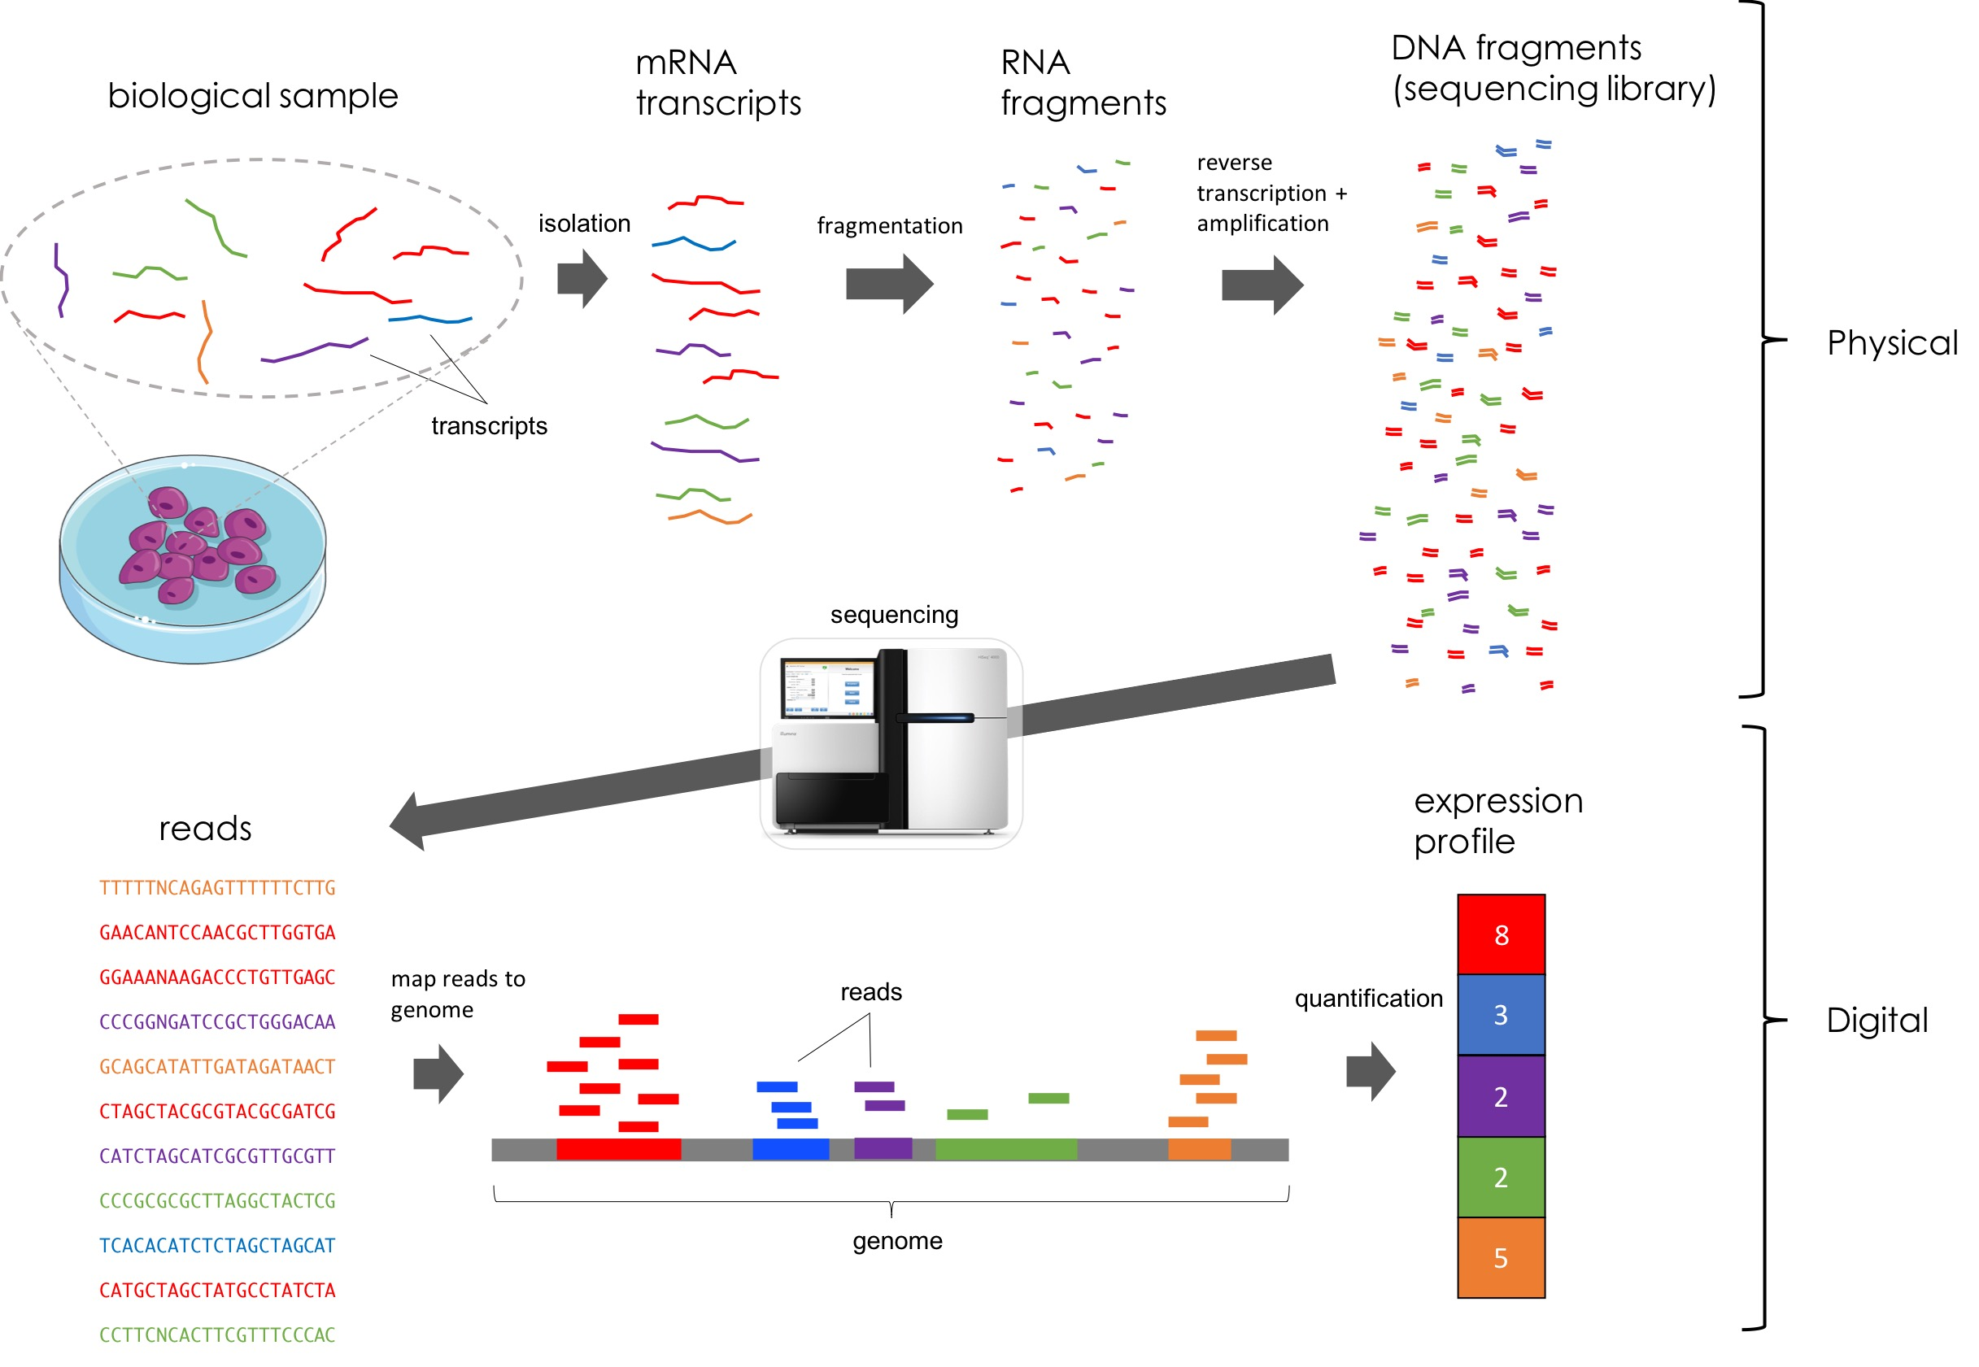
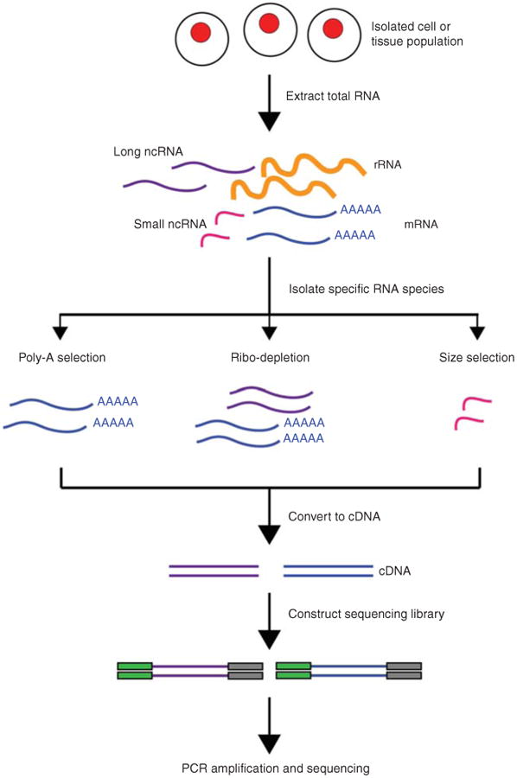
Experiment overview of RNA-seq
https://mbernste.github.io/posts/rna_seq_basics/#:~:text=%EE%80%80RNA%20sequencing%EE%80%81%20(RNA-seq)
Kimberly et al., Cold Spring Harb Protoc, 2015
Credit : Yawen LYU
5

Slide 6
Experiment overview – RNA sequencing sample preparation
1. Extraction of total RNA: Extract total RNA from a sample (such as cells or tissues). This RNA contains different types of RNA molecules, including messenger RNA (mRNA), ribosomal RNA (rRNA), transfer RNA (tRNA), etc.
2. mRNA enrichment or rRNA removal: Generally, the goal of RNA-seq experiments is to measure mRNA (i.e., transcripts, mainly composed of exons). In order to focus on mRNA, the experiment can be done in one of two ways:
Poly-A selection: Use mRNA with a poly-A tail to enrich mRNA by binding to a poly-T probe. This step can effectively remove most rRNA and other non-mRNA molecules.
rRNA removal: Remove rRNA by using specific probes, retaining mRNA and other small RNAs.
3. RNA fragmentation: The enriched mRNA will be fragmented into smaller fragments so that these fragments can be processed during sequencing.
4. Reverse transcription to cDNA: The fragmented mRNA is reverse transcribed into complementary DNA (cDNA). This step uses reverse transcriptase to use RNA as a template to synthesize a complementary DNA sequence (i.e., cDNA).
5. Library construction: Add adapters to the cDNA obtained by reverse transcription so that it can be recognized by the sequencing platform and prepare to enter the sequencing process.
测序数据量=目标区域大小×测序深度
1
如何计算测序量？
Sequencing data volume = target region size × sequencing depth
Suppose you are sequencing the whole human genome, the target region size is 3 Gb, and you want to achieve a sequencing depth of 30X:
Sequencing data volume = 3Gb × 30 = 90Gb
Credit : Yawen LYU & Wei SHI
6
Notes:
RNA测序样本的制备
1. 提取总RNA：从样本（如细胞或组织）中提取总RNA。这个RNA包含不同种类的RNA分子，包括信使RNA（mRNA）、核糖体RNA（rRNA）、转运RNA（tRNA）等。
2. mRNA富集或rRNA去除：通常，RNA-seq实验的目标是测量mRNA（即转录产物，主要由外显子组成）。为了专注于mRNA，实验中可以通过两种方法之一：
Poly-A选择：使用带有poly-A尾巴的mRNA，通过与poly-T探针结合富集mRNA。这个步骤能有效地去除大部分 rRNA和其他非mRNA分子。
rRNA去除：通过使用特定探针去除rRNA，保留mRNA和其他小RNA。
3. RNA片段化：富集的mRNA会被片段化为较小的片段，以便在测序时能处理这些片段。
4. 反转录为cDNA：将片段化的mRNA反转录成互补DNA（cDNA）。这一步是通过逆转录酶将RNA作为模板，合成出与之互补的DNA序列（即cDNA）。
5. 建库：将反转录得到的cDNA加上适配子（adapters），使其能够被测序平台识别，并准备进入测序流程。

Slide 7
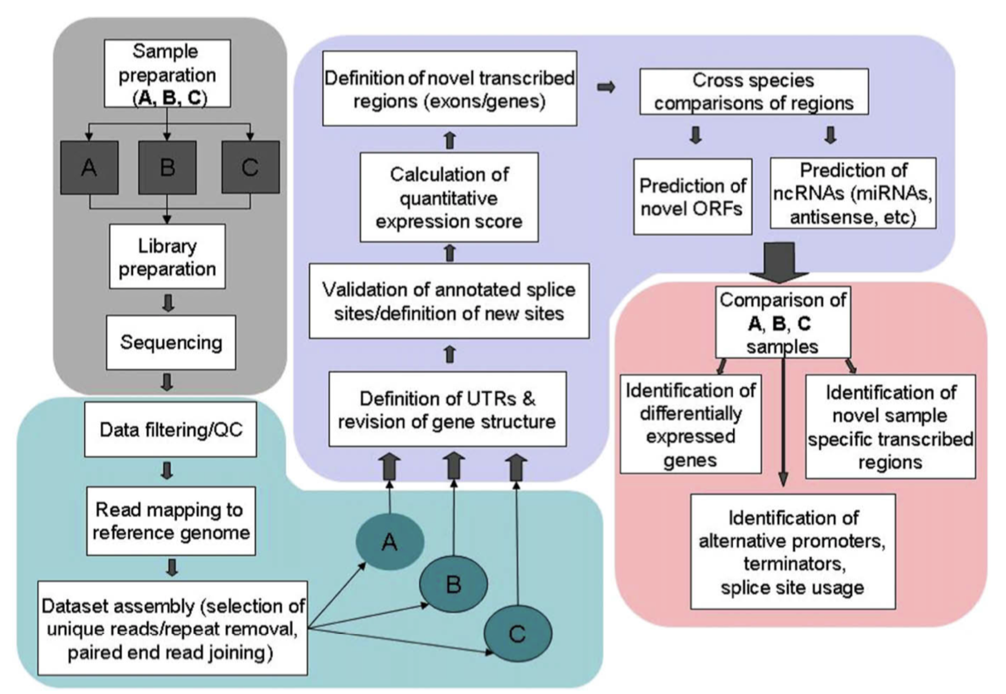
Analysis overview
Wilhelm et al., Methods, 2009
Credit : Yawen LYU & Wei SHI
7

Slide 8
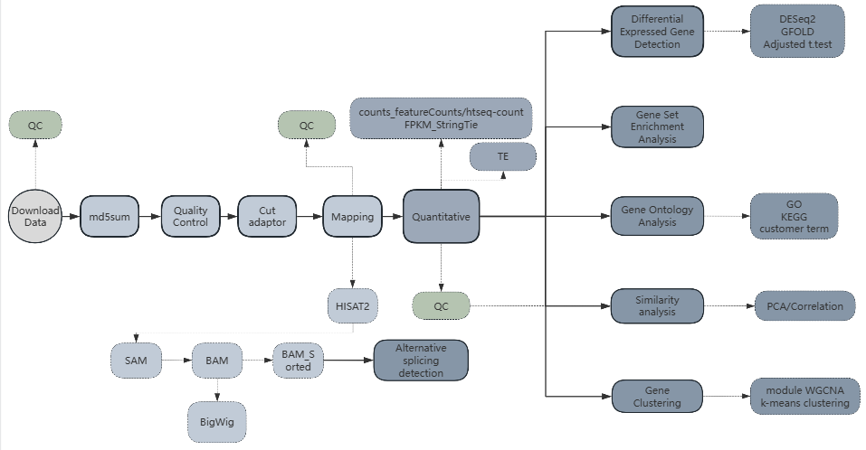
Analysis overview – Pipeline
Credit : Yawen LYU & Wei SHI

Slide 9
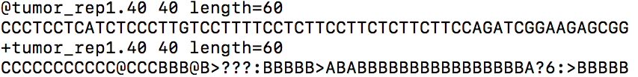
Pre-process – 1. Data preparation
Obtain Raw Sequence Data
In house RNA-Seq from Illumina et al
Public RNA-Seq data from GEO [GSE52194]
wget ftp:xxx/SRRxxx.sra -O ${sample}.sra #download raw data from SRA
fastq-dump –split-files ${sample}.sra #convert .sra to .fastq format
#${sample}_2.fastq for paired-end
https://www.ncbi.nlm.nih.gov/geo/query/acc.cgi?acc=GSE243517
Fastq format:
Example
Line1: Sequence identifier
Line2: Raw sequence
Line3: meaningless
Line4: quality values for the sequence
Credit : Yawen LYU & Wei SHI

Slide 10
Pre-process – 1.1. Data download using CDesk
Data download package：DataDownloadFromGEOID
# Example
# bash
CDesk_cli task_name result_dir task_args[arg1=value1 arg2=value2 ]
# bash
CDesk_cli DataDownloadFromGEOID /mnt/lvyawen/Works/works1/bulkRNA_pipeline download_type=fastq IDs=/mnt/lvyawen/Works/works1/bulkRNA_pipeline/RNAseq_GEO.txt
CDesk_cli | CDesk command
task_name | Commands to download data from GEO
result_dir | Results folder, used to store downloaded data
task_args | task_args Parameters that the user should select, such as download_type (type of downloaded file) and IDs (files required to download data from GEO) in this example
Credit : Yawen LYU & Wei SHI

Slide 11
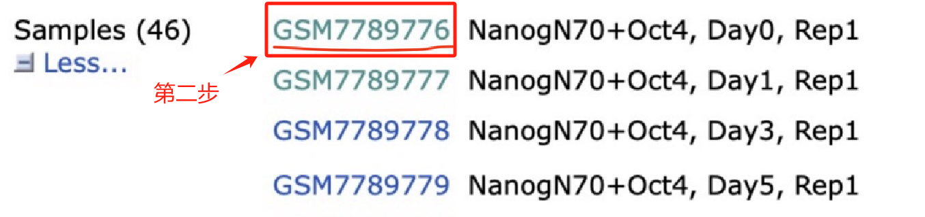
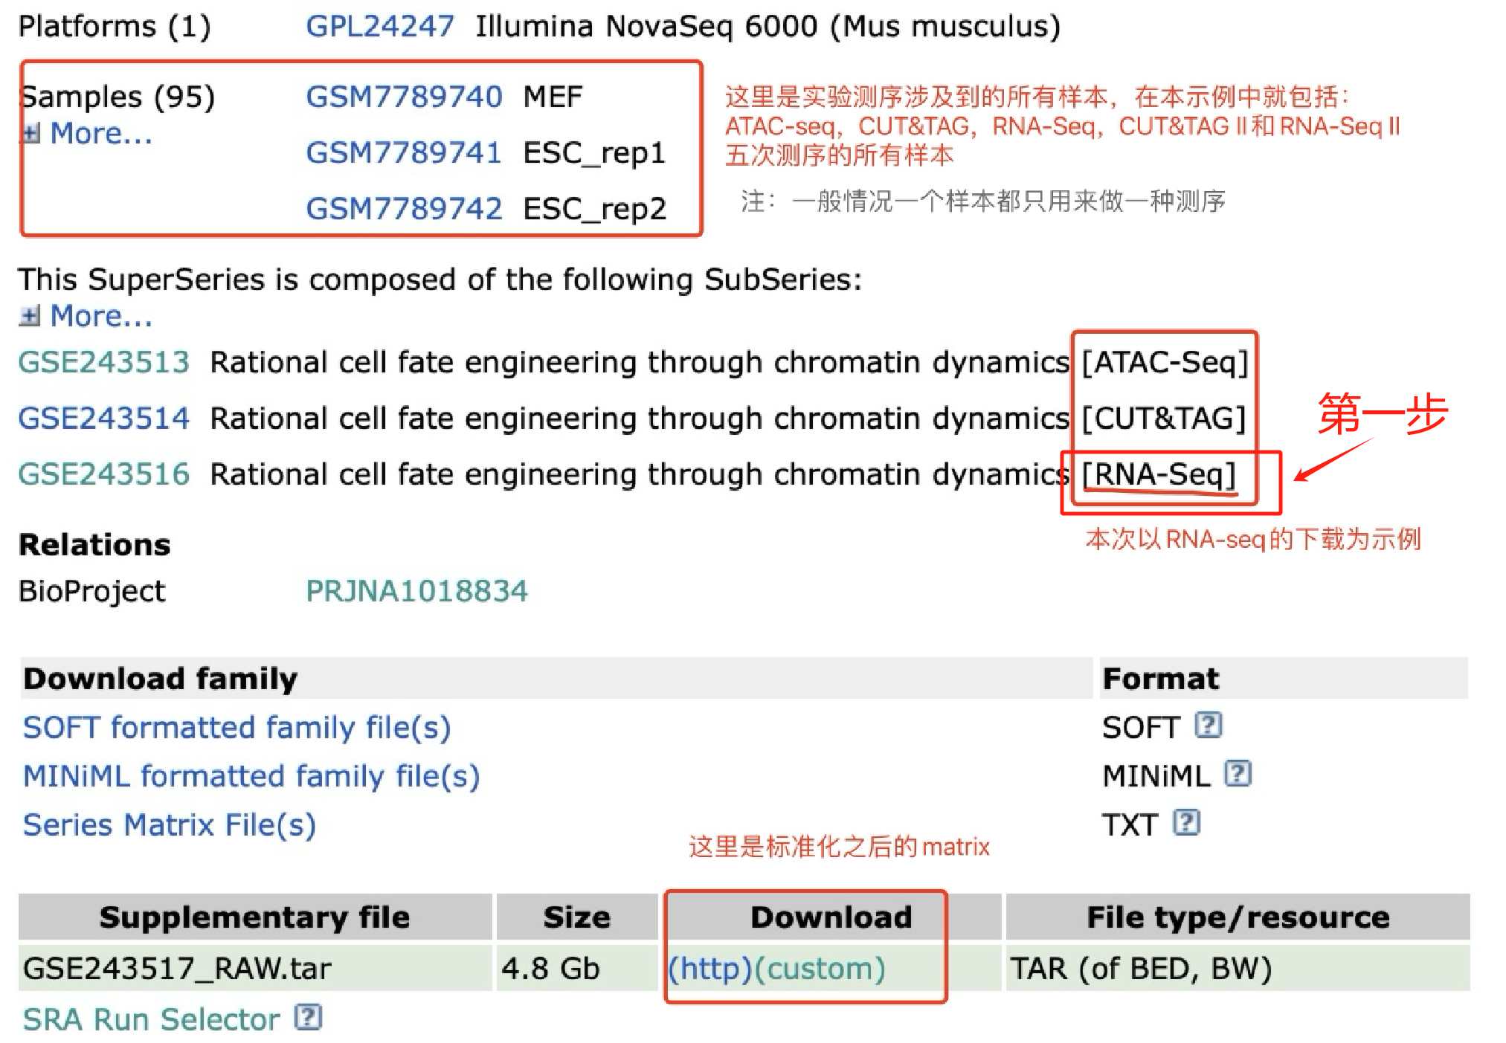
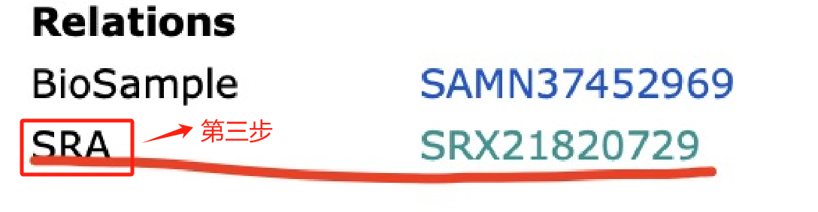
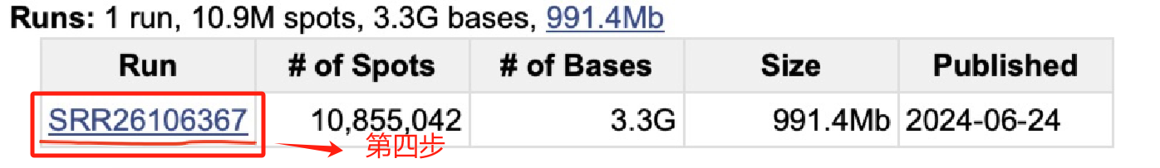
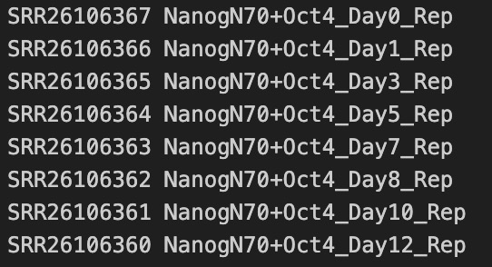
Pre-process – 1.2.1. Manual data download
Prepare a txt document
First, go to the data download page
https://www.ncbi.nlm.nih.gov/geo/query/acc.cgi?acc=GSE243517
Next, go to the GSE243516 page (as shown below) and prepare the document.
Finally, organize the documents
11

Slide 12
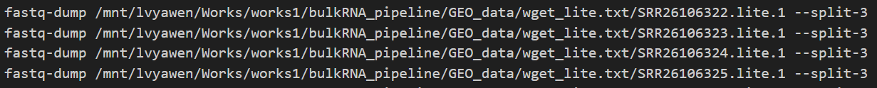
Pre-process – 1.2.2. Manual data download (single file)
# Step 1: Use prefetch to cache data locally
# 1.1 Downloading a single SRA file using prefetch
SRR.txt
# 1.2 Batch download of multiple SRA files
# Step 2: After the data is downloaded successfully, you can see that it is a package in sra compression format. We need to use the tool provided by sra: fastq-dump to convert it into the commonly used data format fq.
# 2.1Install fastq-dump
# 2.2 Convert a single SRA file using fastq-dump
Example
fastq-dump /mnt/lvyawen/Works/works1/bulkRNA_pipeline/rawdata/SRR891268.sralite.1 --split-3 SRR_fq.txt
2.3 Batch convert multiple SRA files
prefetch | CDesk command
SRR26106367 | Commands to download data from GEO
SRR.txt | Results folder, used to store downloaded data
fastq-dump | This is a tool provided by the SRA Toolkit that converts SRA files to FASTQ format.
dir_inputfile | This is the path to the SRA file you want to convert.
–split-3 | Separate paired reads and unpaired reads into three files. Output files include: SRR891268_1.fastq: contains forward reads. SRR891268_2.fastq: contains reverse reads. SRR891268.fastq: contains unpaired reads.
# bash
prefetch SRR26106367
# bash
nohup bash SRR.txt > download.log 2>&1 &
# bash
conda install -c bioconda sra-tools
# bash
fastq-dump dir_inputfile --split-3
# bash
nohup bash SRR_fq.txt > fastq-dump.log 2>&1 &

Slide 13
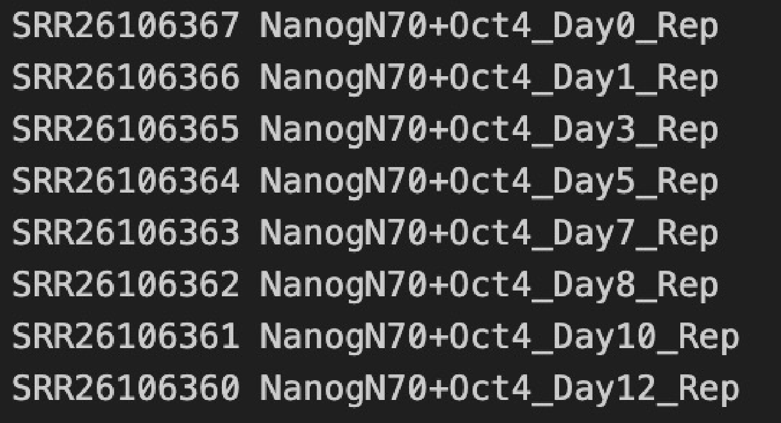
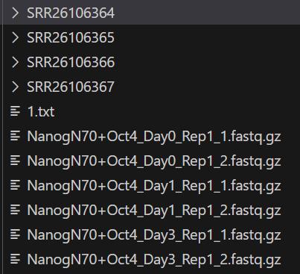
Pre-process – 1.2.3. Manual data download (multiple files)
# bash
input_file="/mnt/lvyawen/Works/works1/bulkRNA_pipeline/rawdata/srr.txt"
sed 's/ /\t/g' srr.txt > srr_tab.txt
while IFS=$'\t' read -r srr_id file_name; do
echo "Downloading $srr_id and saving as $file_name"
prefetch $srr_id
fasterq-dump $srr_id –split-files -O .
if [ -f "${srr_id}_1.fastq" ]; then
gzip "${srr_id}_1.fastq"
mv "${srr_id}_1.fastq.gz" "${file_name}_1.fastq.gz"
fi
if [ -f "${srr_id}_2.fastq" ]; then
gzip "${srr_id}_2.fastq"
mv "${srr_id}_2.fastq.gz" "${file_name}_2.fastq.gz"
fi
done < "$input_file"
srr.txt
The result files are SRR and fastq.gz
srr.txt | input file
srr_id | The ID of the SRR to download.
13

Slide 14
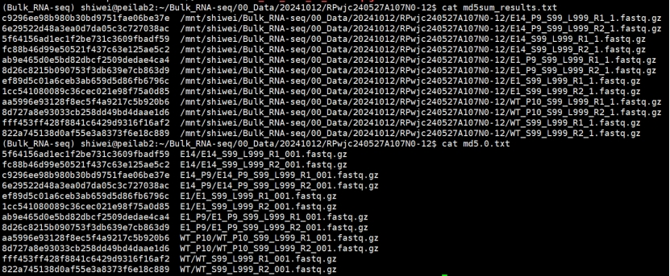
Pre-process pipeline – 2. MD5 value verification
# bash
md5sum file.fastq.gz > md5sum_results.txt
Example
# bash
md5sum /mnt/shiwei/Bulk_RNA-seq/00_Data/20241012/RPwjc240527A107N0-12/*.fastq.gz > md5sum_results.txt
srr_id：
Credit : Yawen LYU & Wei SHI
14

Slide 15
Pre-process pipeline – 3. Cleaning data
# bash
trim_galore –quality 20 –paired input_1.fastq.gz input_2.fastq.gz
trim_galore –illumina –paired input_1.fastq.gz input_2.fastq.gz
trim_galore | This is a tool for trimming and quality control, mainly used to remove low-quality bases and adapter sequences
–quality | Set the Phred quality threshold to 20
–illumina | Specifies that the input data is Illumina sequencing data, which will affect the settings of some default parameters
–paired | Specifies that the input data is paired-end data. This means there are two FASTQ files, one containing the forward reads (read 1) and the other containing the reverse reads (read 2)
# bash
trim_galore –illumina –paired NanogN70+Oct4_D0_Rep1_1.fastq.gz NanogN70+Oct4_D0_Rep1_2.fastq.gz
# Data size comparison of the raw and clean FASTQ files
seqkit stats -T -j 20 -o fastq-size.txt *.f*q.gz
seqkit | This is a tool for quickly processing sequence data and supports multiple sequence formats, including FASTA and FASTQ
stats | This is a subcommand of seqkit that generates statistics for sequence files.
-T | Output statistics in tabular format
-j | Use multithreading for parallel processing
-o | Output result path
Credit : Yawen LYU & Wei SHI

Slide 16
Pre-process pipeline – 4.1. Mapping
After completing RNA-Seq sequence quality control, an important step is to align the sequenced sequence to the genome, which is also the most time-consuming process. There are currently a number of software for sequence alignment, including: STAR, HISAT2, Bowtie2/Bowtie1, BWA, etc. These software have good results in the task of second-generation sequencing reads alignment, but each has its own characteristics. For example, Bowtie 1 is more suitable for short reads alignment of length <50bp, while Bowtie2 can be used for reads alignment of 50-1000bp in length. STAR has better results in alignment in variable shearing tasks. The process of sequence alignment is to first index the reference genome, and then align the reads to the reference genome. The indexing step is to speed up the alignment in the future.
The output of sequence alignment is SAM or SAM binary format file BAM; we use samtools to process files in this format.
After completing the sequence alignment, it is important to understand the expression level of each gene. Therefore, quantitative software is needed to obtain the expression value of each gene. The most popular software featureCounts can be used to complete this step.
Class | Tools | Notes | Uses
Unspliced aligners | Bowtie | Index reference sequence | Aligning reads to a reference transcriptome
 | BWA | Incorporates quality scores
Spliced aligners | Tophat | Use Bowtie alignments | Aligning reads to a reference genome. Allows for the identification of novel splice junctions
 | Hisat | Use a graph FM index
 | STAR | Use sequential maximum mappable seed search
16

Slide 17
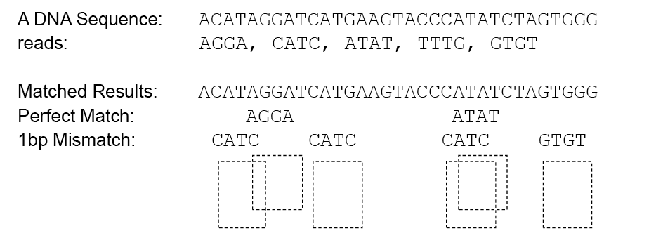


Pre-process pipeline – 4.1. Mapping principle
Find the matching position of the fragment sequence on the reference genome.
Efficiency is critical because a high-throughput sequencing contains at least millions of sequencing fragments.
Credit : Yawen LYU & Wei SHI
Notes:
接下来我们学习如何运用相应软件对 RNA-seq 数据的测序结果进行序列回帖并获得表达谱。
序列回帖这个词其实是从英文 reads mapping 翻译过来的，所以听起来有那么一点不好理解。所谓 reads mapping，其实就是把 以碎片形式存在的序列像拼图一样找到正确的位置，重新拼回去。只是这个拼图的工程量巨大，比拼清明上河图的工程量大得到，因为一次测序能包含至少几百万个测序片段。那么为了如何快速、高效、准确的完成这个拼图呢？有没有可能我们能够对照着他原来的样子，这样事情就变得简单许多了。RNA-seq 的reads 回帖基本上是类似的原理，因为不同人之间的序列差异大约在1%左右，因此我们可以在有一定的 mismatch 容忍度的前提下，用已经进行全基因组测序的结果当做参考基因组，也就是说我们找到了拼图原来的样子，然后我们将 reads去和参考基因组进行比对，也就是 mapping，就能够找到片段序列的匹配位置了。这样我们解决了序列回帖的难题所在，即将成千上万甚至上几亿条reads在合理的时间内比对到参考基因组上，并且保证错误率在接受范围内。

Slide 18
Pre-process pipeline – 4.1. Mapping purpose
Exon A
Exon B
Exon C
Exon D
chromosome
level
?
?
Exon A
Exon B
Exon C
Exon D
transcript
level
Determine expression level?
Bowtie、BWA
Looking for novel transcripts? Detecting alternative RNA splicing?
TopHat、HISAT2、STAR
Credit : Yawen LYU & Wei SHI
Notes:
前面课程中也提到了 RNA-seq能够解决不同类型的问题，比如说找差异表达基因或寻找新的可变剪切，那么针对不同问题，也会产生不同序列回帖的目的。因为RNA-Seq不同于DNA-Seq，DNA在转录成mRNA的时候会把内含子部分去掉。所以mRNA反转的cDNA如果比对不到参考序列，会被分开，重新比对一次，判断中间是否有内含子。基于此，如果RNA-seq 实验的目的是为了寻找差异表达基因，那么单纯只需要确定不同的read计数就行的话，我们可以用bowtie, bwa这类比对工具；如果是需要去找到新的转录本或者 检测RNA的可变剪切，就需要TopHat, HISAT2或者是STAR这类工具用于找到剪切位点。

Slide 19
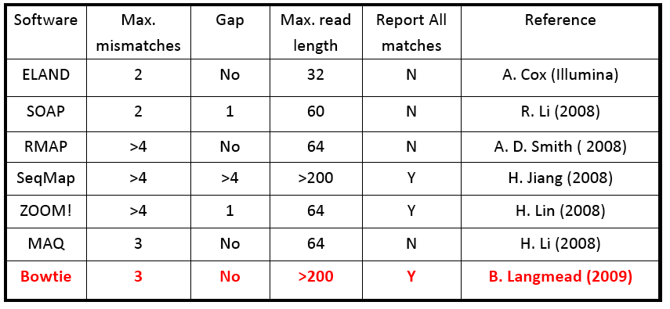
Pre-process pipeline – 4.1. Mapping tools
STAR | — | — | >200 | Y | A. Dobin （2013）
HISAT | — | — | >200 | Y | D. Kim (2015)
https://wiki2.org/en/List_of_sequence_alignment_software#Short-read_sequence_alignment
Credit : Yawen LYU & Wei SHI
Notes:
这类用于序列比对的软件到目前已经有非常庞大的数量了！并且针对各种平台、对于不同情况有着不同参数的考量。大家如果想要了解更多的软件，可以跟着这个链接去看一下。目前，应用于 RNA-seq 的最常用的回帖软件有 bowtie、Tophat、STAR、和 HISAT。

Slide 20
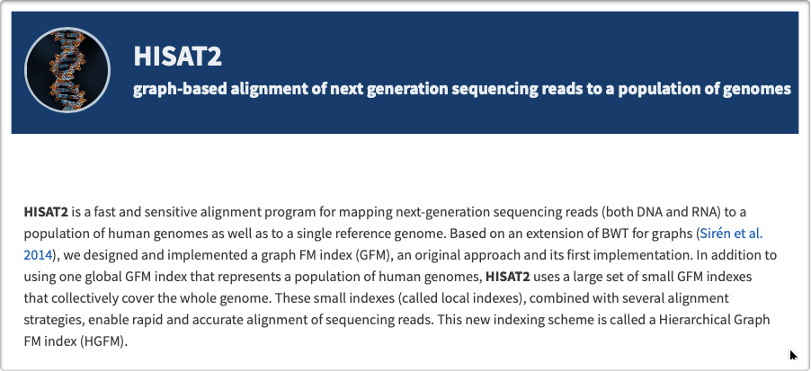
Pre-process pipeline – 4.1. Mapping using HISAT2
HISAT is a sequence alignment tool that uses a large number of FM indexes covering the entire genome to quickly align RNA-seq sequencing fragments with the genome.
Kim, D, et al., Nat Methods, 2015
Credit : Yawen LYU & Wei SHI
Notes:
HISAT2是一个利用大量覆盖整个基因组的FM索引，从而能够将 RNA-seq 测序片段与基因组进行快速比对的序列回帖工具。软件的下载和安装都可以通过搜索，并从它官网上得到指导完成。

Slide 21


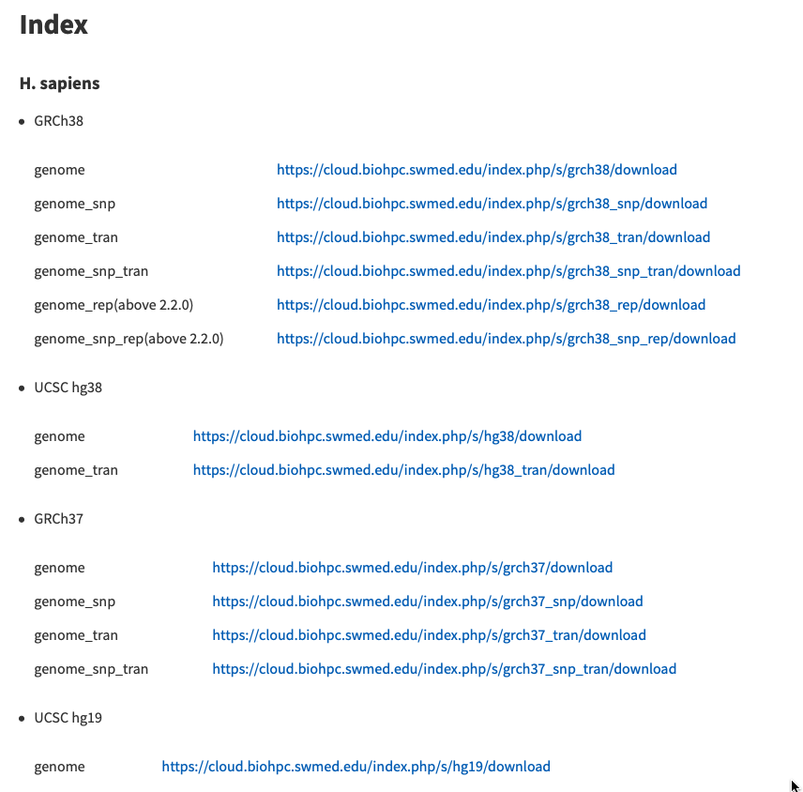
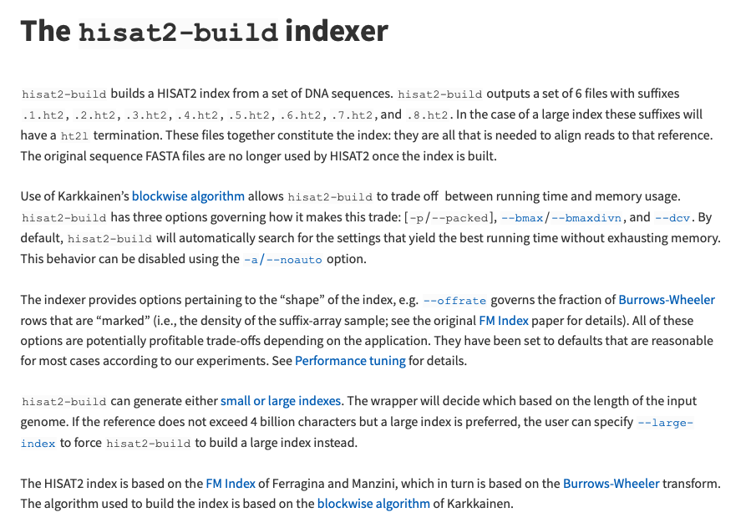
Pre-process pipeline – 4.2. Mapping index
下载
Credit : Yawen LYU & Wei SHI
Notes:
在开始使用 HISAT2进行序列回帖之前，我们首先要下载或者构建参考基因组的索引文件，用拼图类比的话实际上是专门为清明上河图做的目录，目的是为了进一步的提高回帖效率。一般情况下回帖工具会通过一些算法将常用的基因组序列转换成 index 并存储起来，我们可以直接下载现成的。在某些特殊情况下，我们需要自己构建基因组索引，比如说，你在研究一个非常小众的物种，目前没有现成的，或者你要研究的对象有着特别的序列，那么这些情况下就需要自行构建一个专门的索引。具体的构建方法由于时间关系我就不进行展开说明了。

Slide 22

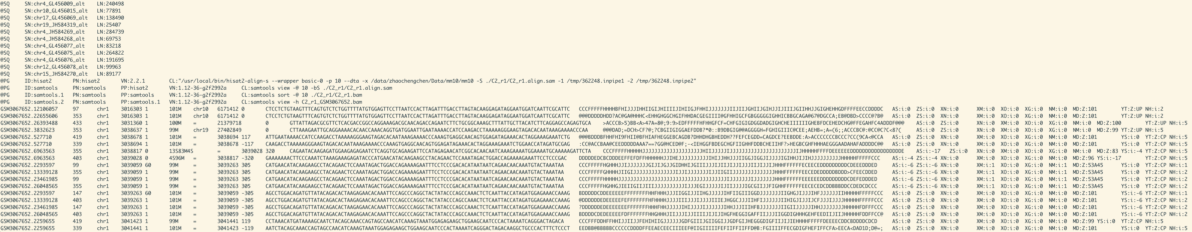

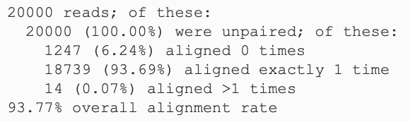

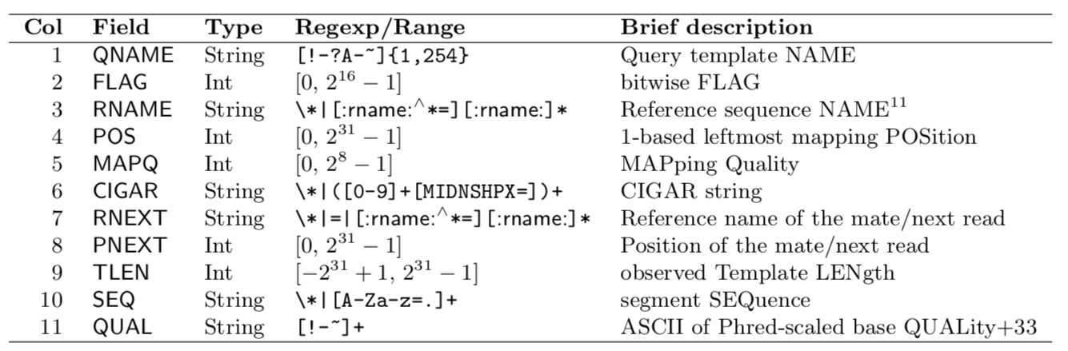
Pre-process pipeline – 4.2. Mapping results
Statistics of replies.
Output the reply results in SAM format.
header section
alignment section
Credit : Yawen LYU & Wei SHI
Notes:
好，如果我们成功在 RNA-seq 数据上利用 HISAT2进行了序列回帖，我们会得到一个什么样的结果呢？首先我们会得到一个回帖情况的整体统计，包括你输入了多少 reads。
其中有多少 reads 一次都没有匹配到基因组上，有多少 reads正好匹配一次，还有些 reads能够回帖到基因组多个地方。这些带着位置信息的 reads 被存储在长成这样子的文件中，这个文件由两部分组成，一部分以@符号开头，叫做 SAM 文件的 header，里面记录了该文件的一些注释信息，剩下的部分是比对结果的部分。注释中会用到一些 tag，最常见的比如@HD，说明符合标准的版本、对比序列的排列顺序；
@SQ，参考序列说明；
@PG，使用的程序说明；
比对结果部分每一行表示一个测序片段，每一列表示该测序片段的一个信息字段，一般是 11列。我这里提几个你们可能更感兴趣的字段说一下，首先是这个测序片段名字，一般与输入的 fastq文件的片段名字相同；然后是第4列，记录了比对上的位置。需要注意的是这个地方是从1开始计数的。如果没有比对上，这里就会写一个0。然后第5列记录了序列回帖的质量，这个质量分数越高，说明该片段比对到参考基因组上的位置越唯一。第四列为测序片段的序列信息。也就是说这样一个 SAM文件就包含了我们接下来分析时所需要的所有信息了。这个时候人们意识到一个问题了，几百万个测序片段一行一行写在这个文件里，这个文件得多大，我之后来读取这个文件岂不是非常累？

Slide 23

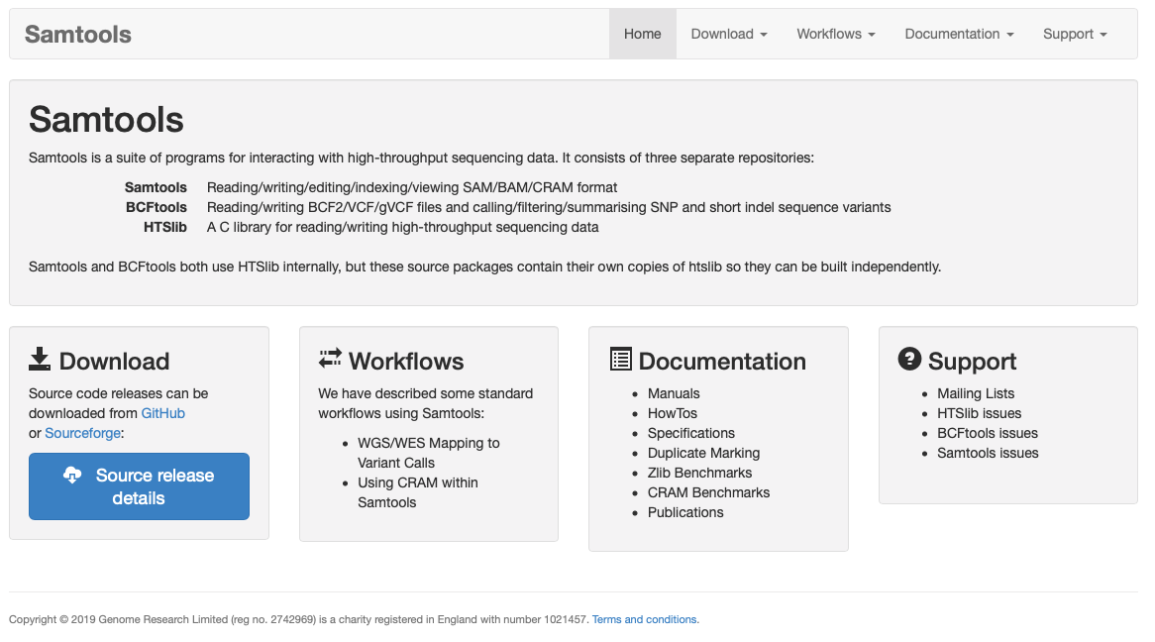

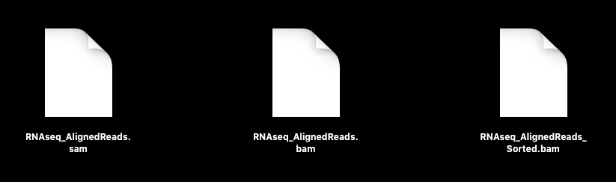
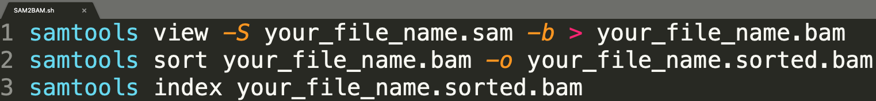
Pre-process pipeline – 4.2. Mapping results saving
Use Samtools to convert SAM files to BAM files with good sorting and indexing.
SAM
BAM
BAM
Credit : Yawen LYU & Wei SHI
Notes:
那么有没有不丢失信息下更为精简，更为效率的存储方式呢？有的， BAM是SAM的二进制格式，两者记录的信息相同，只是BAM文件占用储存空间更小，运算更快。好奇为什么储存空间变小了是吗？这是因为 BAM 文件是压缩的二进制文件，并且如果通过排序使得相似的内容排在一起，文件的压缩比还会进一步提高，同时，二进制文件更方便计算机处理，因此运算也会更快。我们一般使用 SAMtools 进行将 SAM、BAM 文件之间的相互转换。以及 BAM 文件的排序和索引等。这里我列举了一个将 SAM 转换成 BAM 的例子，大家可以试一下，第一行是将 SAM 文件转成 BAM格式，第二行是对 BAM 文件进行排序并保存成一个新的 BAM 文件，第三行是将排好序的 BAM 文件进行索引。方便我们下一步来提取每个基因上落上了多少个 reads。

Slide 24
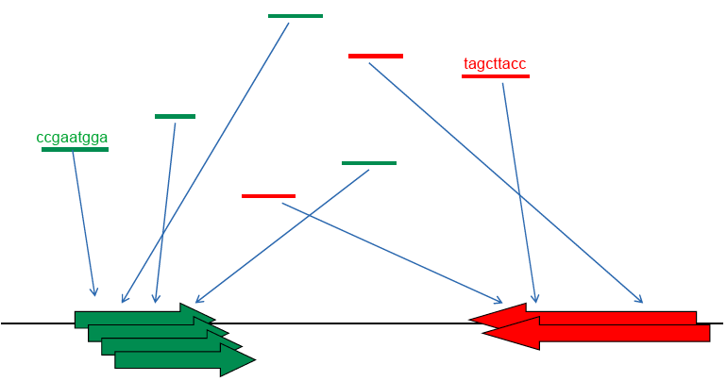
Pre-process pipeline – 5. Quantitative (gene expression profile)
The expression level of a gene determines the number of reads that fall on the gene.
Credit : Yawen LYU & Wei SHI
Notes:
也就是基因表达谱的获取。RNA-seq 实验中我们如何确定基因的表达水平呢？一般来说，基因表达水平决定了落在该基因上的 reads 个数。反过来我们可以用检测到的 reads 个数表征该基因的表达水平。那么需要我们自己算吗？大多数情况下都不用的。
基因的表达水平决定 <-> 落在该基因上的reads个数。

Slide 25
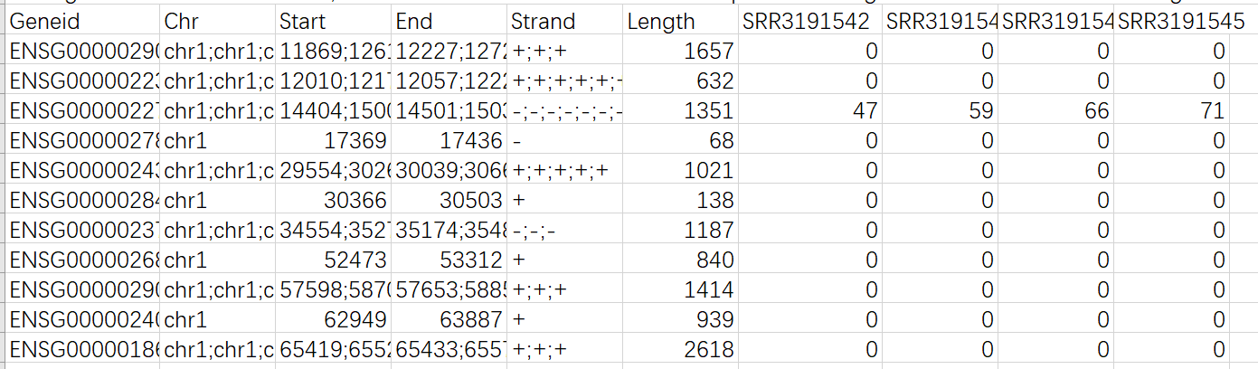
Pre-process pipeline – 5.1. Quantitative (counts)
The figure shows the quantitative results of featureCounts:
Geneid: gene ID
Chr: chromosome number of the gene
Start/End: starting and ending points of the gene on the chromosome
Strand: positive strand or negative strand
Length: length of the gene
SRR3191542/SRR3191542/SRR3191542/SRR3191542 These four columns are our samples. The values ​​of these four columns represent the Raw Counts of the gene in the sample. After the Raw Counts are standardized, they can be regarded as the expression of the gene.
Credit : Yawen LYU & Wei SHI
25

Slide 26
Pre-process pipeline – 5.2. Quantitative (FPKM/TPM)
If the transcription region of a gene is longer, more reads will be linked back to the gene;
If the sequencing depth is deeper, more reads will be linked back to the gene.
FPKM/RPKM
TPM
Fragments/Reads per Kilobase Million
Transcripts Per Million
$$FPKM/RPKM=\frac{Numberoffragments/readsmappedtogenes}{Sizeoftranscriptinkb×Numberoftotalmappedreads(M)}$$
$$Adjustcounts=\frac{Numberoffragments/readsmappedtogenes}{Sizeoftranscriptinkb}$$
$$TPM=\frac{Adjustcountsoffragments/readsmappedtogenes}{Adjustcountsoftotalmappedreads(M)}$$
Credit : Yawen LYU & Wei SHI
Notes:
研究人员统计完每个基因上的 reads count 之后发现了一个新的问题，如果基因的转录区域越长，那么会有越多的reads被回帖到这个基因上；如果测序的深度越深，那么会有越多的reads被回帖到这套数据的基因上。这样的话仅用 reads count 就没有办法比较不同的基因，不同样本之间的表达了，我们需要一些其他的方式来把基因表达水平标准化。
一种常用的表示方式是 FPKM，也叫 RPKM，一个针对双端测序、一个针对单端测序。他表示的是 Reads per kilobase million，什么意思呢？就是把刚刚提到的两个因素考虑进来，进行控制，一方面除以基因长度，一方面除以整个测序的 reads 数，得到了这么一个值，这样换算下来的 FPKM 值一般等于0.3到1个 Transcript。
另外一种常用的表示方式是 TPM，Transcripts Per Million，相比于 FPKM 而言，相同点也是同样考虑了基因长度和测序深度，不同的地方在于，TPM 计算时首先是将所有基因的reads count 用基因长度进行矫正，之后基于校正后的 counts 数目计算总的测序数目，再进行测序深度的矫正，这样两种表示方式目前都有比较广泛的应用，大家用的时候注意统一。

Slide 27

Pre-process pipeline – 5.2. Quantitative tools (htseq-count)
How to determine whether a read belongs to a gene? htseq-count provides three models: union, intersection_strict, and intersection_nonempty.
Credit : Yawen LYU & Wei SHI
Notes:
我们可以利用一些现成的软件，比如 htseq-count 来统计基因上reads 的个数。由于 RNA-seq 的reads 可能会出现一个片段来自两个外显子，另外基因也还有可能会重叠，所以 htseq-count 提供了这样三种模式用不同的策略处理不同的情况，例如 union 模式下，当reads与某基因有重叠，即可算做该基因的表达，但同时如果有另一基因也与该 reads重叠，则无法判断这个 reads 到底是属于哪个基因的了，另外还有一个相对较松的只要有重叠就算哪个基因的 intersection-nonempty 模式，和严格的重叠，intersection-strict 模式需要测序片段与基因完全重叠。一般情况下，推荐大家使用 union 模式。

Slide 28

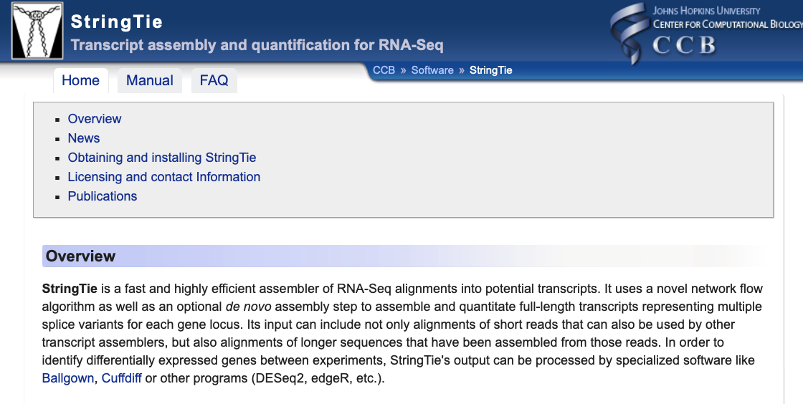
Pre-process pipeline – 5.2. Quantitative tools (StringTie)
StringTie applies a streaming neural network algorithm and optional de novo assembly to assemble transcripts and estimate expression levels. StringTie achieves more complete and accurate gene reconstruction and better predicts expression levels.
Credit : Yawen LYU & Wei SHI
Notes:
那么接下来我们学一下怎么利用 StringTie 来直接从 BAM 文件获取到这些基因表达值。
StringTie是一个应用流神经网络算法和可选的de novo组装进行转录本组装并预计表达水平的工具。它与之前的一些软件比如 cufflink 相比实现了更完整、更准确的基因重建，并更好地预测了表达水平。

Slide 29

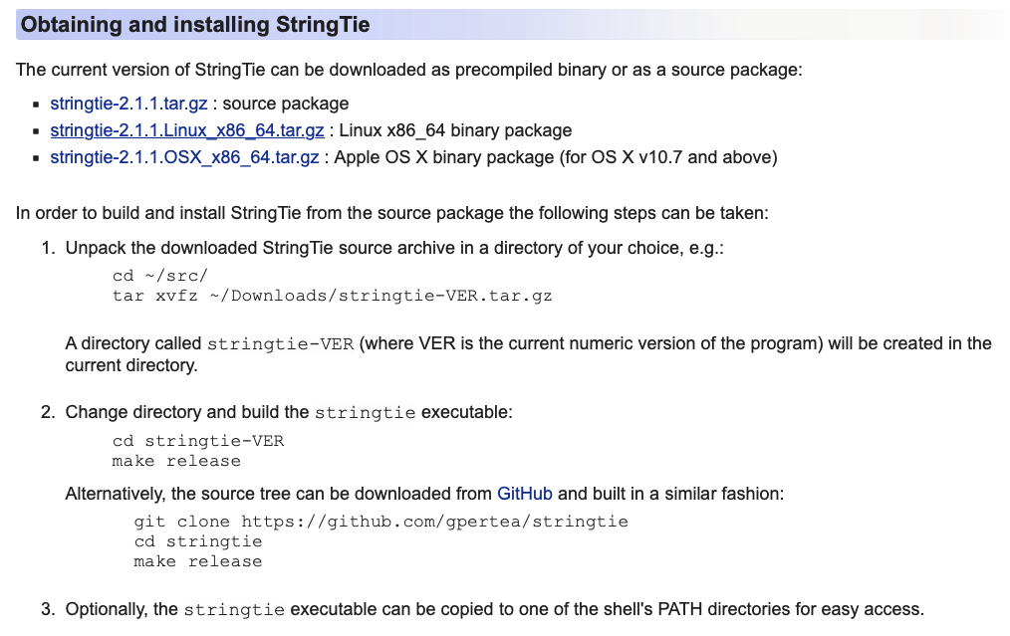
Pre-process pipeline – 5.2. Quantitative tools (StringTie)
Download & Installation
Download the source code installation compressed package for the corresponding system.
Unzip and install.
Credit : Yawen LYU & Wei SHI
Notes:
大家可以搜索这个工具。下载对应系统的源代码安装压缩包并按照图里面所示的步骤进行解压并安装。

Slide 30

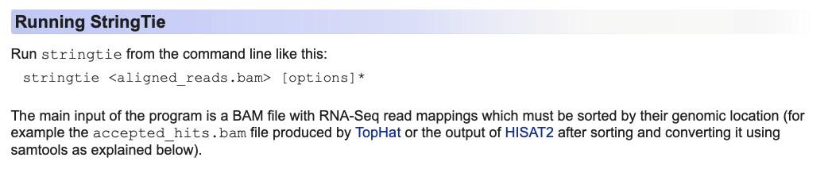

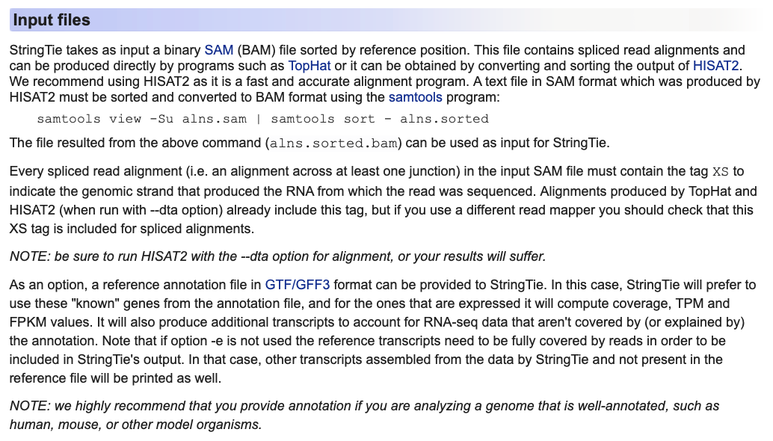
Pre-process pipeline – 5.2. Quantitative tools (StringTie)
Running
This input file must be sorted by their genomic location.
Credit : Yawen LYU & Wei SHI
Notes:
运行StringTie时，输入给他 BAM 文件所在位置即可。
需要注意的是，输入的BAM文件必须是排序好的。如果需要检测转录本的剪接位点。那么需要加上参数 –dta。同时我们可以给 StringTie 提供基因组的参考注释文件，也就是告诉它每个基因在什么地方，这些已知的信息会帮助这个工具去判断和组装转录本。一般对于人或者小鼠等典型的模式生物，这些注释文件都会以 gtf 或者 gff格式 下载到，最好是提供这些注释文件。

Slide 31

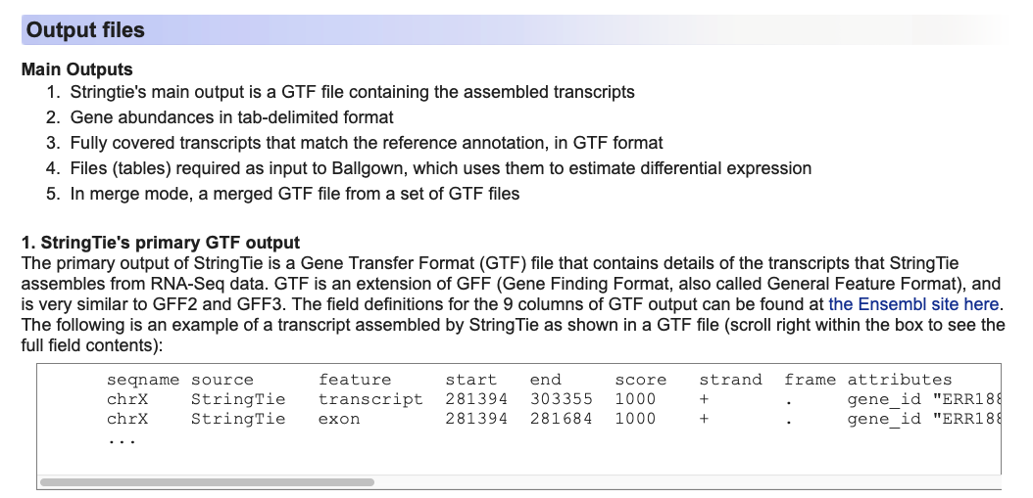

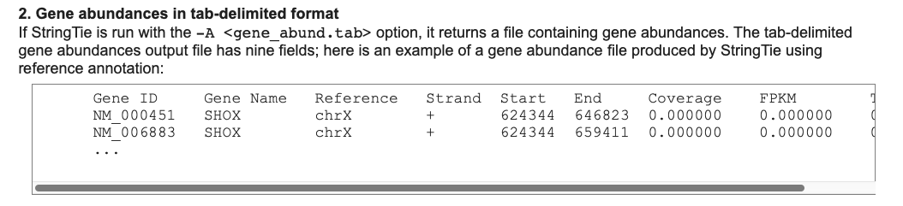
Pre-process pipeline – 5.2. Quantitative tools (StringTie)
Results
Output files:
1. GTF file: records the assembled transcript information
2. Tab file: records the gene abundance information
Credit : Yawen LYU & Wei SHI
Notes:
设置好参数及输入后，stringtie通常会产生这样几个输出文件：1、一个记录组装的转录本信息的GTF格式文件，如果需要检测新的可变剪切，则需要重点阅读这个结果。2、用于记录基因丰度信息的Tab文件，即以 Tab 分隔的每个基因上的 reads 个数及 FPKM 值。这两个文件基本上就能满足大部分需求了。
如果你在运行的时候还加上了一些额外的参数，

Slide 32
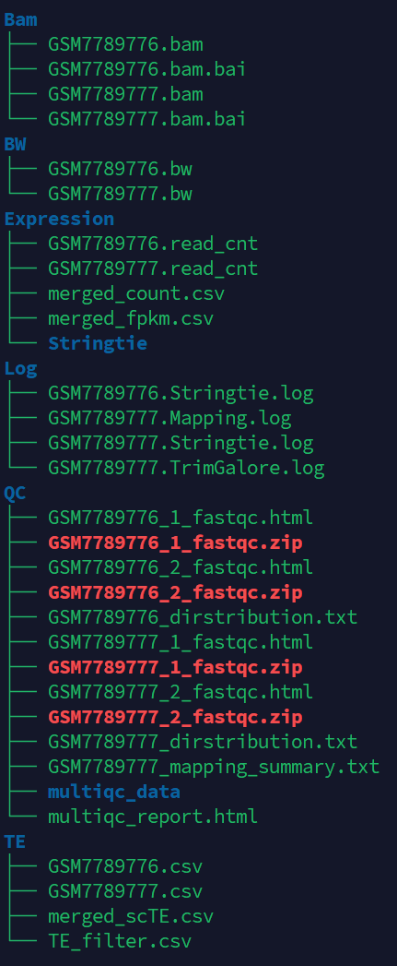
Pre-process pipeline
- Preprocess
Tools：CDesk
Input command line:
CDesk bulkRNA preprocess \
-i /mnt/zhaochengchen/CDesk_TestData/RNAseq \
-o /mnt/linzejie/CDesk_test/result/1.RNA/1.preprocess/test \
-s mm10 -t 200 -l 2 -bw -te \
--te_gene /mnt/linzejie/CDesk_test/data/1.RNA/1.preprocess/TE_name.txt
Typical Parameter:
参数 | 描述 | 默认值
-i√ | 存放输入fastq.gz/fq.gz/bam文件的位置 | -
-o√ | 输出结果文件夹 | -
-s√ | 比对基因组物种选择 | mm10,rn7,hg38,susScr11,galGal6
-t | 指定线程数 | 8
-l | 单端测序（1），双端测序（2） | 2
-bw | 是否将bam文件转化为bw文件
-te | 是否对样本进行转座子定量分析
--te_gene | 是否提供一个指定转录原件的txt文件

Slide 33
Downstream analysis
Quality control
Differential expressed gene detection
Gene Set Enrichment Analysis (GSEA)
Gene Ontology analysis (GO)
Similarity analysis
Gene clustering
Alternative splicing detection

Slide 34
Quality control – 1. Sequencing quality (tools)
- Sequencing quality
Tools：FastQC/MultiQC(Integrating the results of multiple samples)
Information can be checked
Basic Statistics( total reads, sequence length, GC content)
Per base sequence quality
Overrepresented sequences
Duplication level
etc.
Input command line
Output format: html webpage
# bash
fastqc data1.fastq
multiqc ./*
Credit : Wei SHI & Tianci KONG

Slide 35
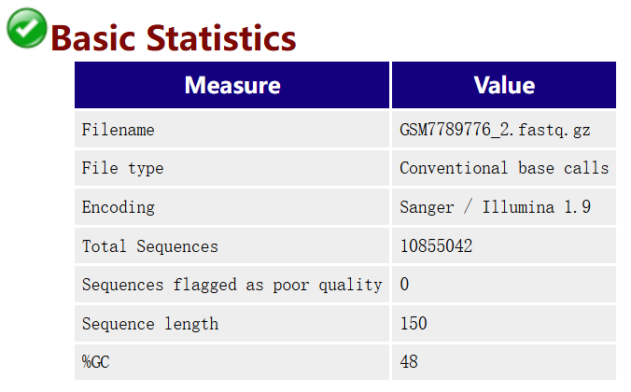
Quality control – 1. Sequencing quality (basic statistics)
- Sequencing quality
Basic Statistics (total sequences, sequence length, %GC)
%GC: not less than 40%, not more than 60% is better
Credit : Wei SHI & Tianci KONG

Slide 36


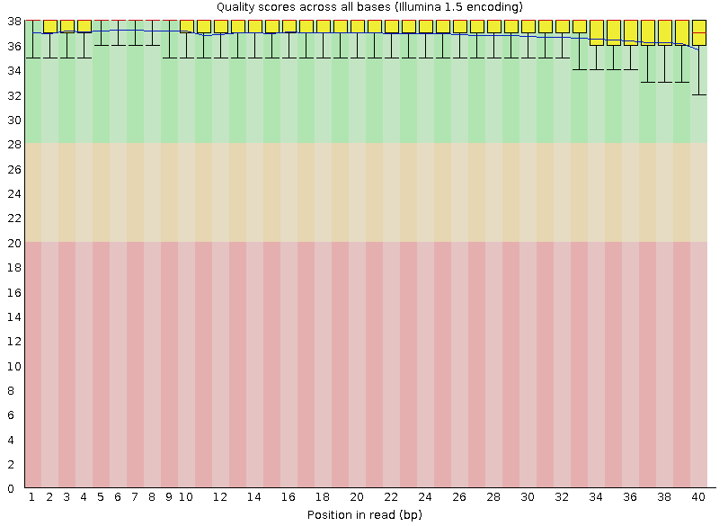
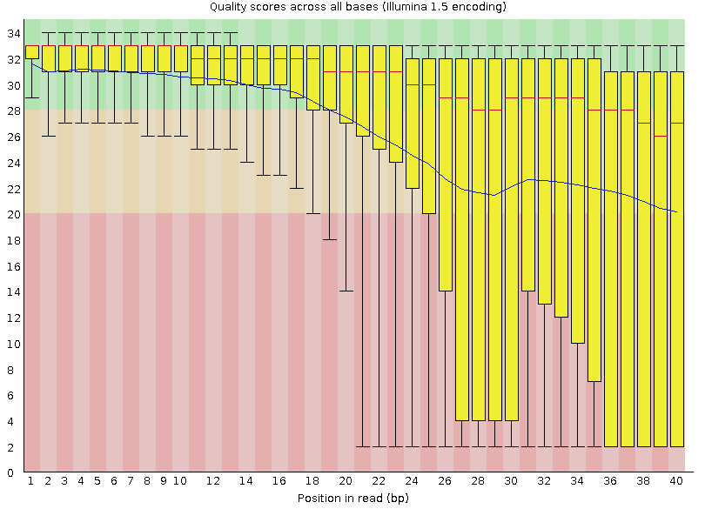
Quality control – 1. Sequencing quality (per base sequence quality)
- Sequencing quality
Per base sequence quality
Credit : Wei SHI & Tianci KONG

Slide 37
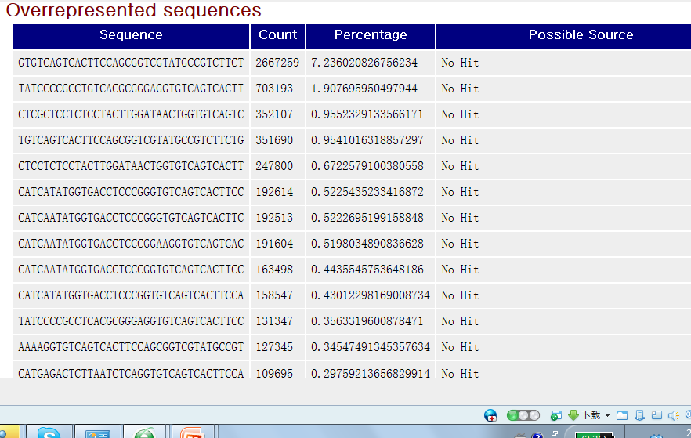
Quality control – 1. Sequencing quality (overrepresented sequences)
- Sequencing quality
Overrepresented sequences
Adapter
Credit : Wei SHI & Tianci KONG

Slide 38
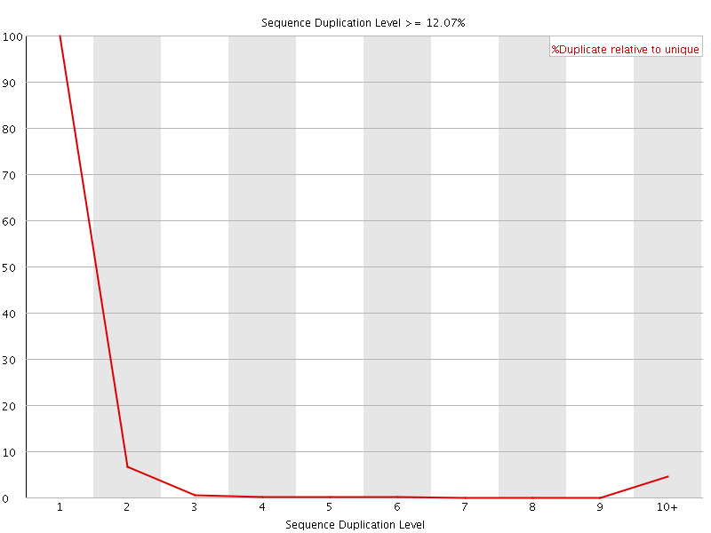
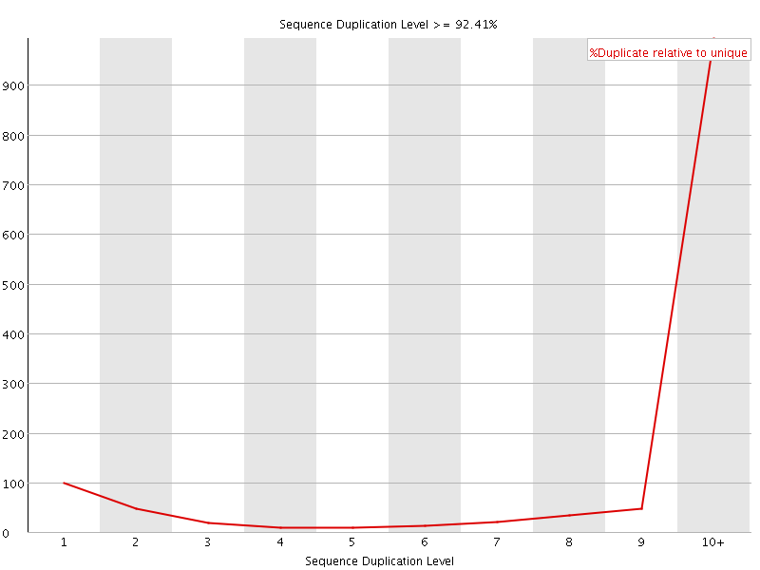
Quality control – 1. Sequencing quality (duplication level)
- Sequencing quality
Duplication level
Credit : Wei SHI & Tianci KONG

Slide 39
Quality control – 2. Library quality (tools)
- Library quality
Tools：Hisat2, RNA-SeQC (http://rseqc.sourceforge.net/ )
Information can be checked
Percentage of reads properly mapped or uniquely mapped
Reads distribution
etc.
Credit : Wei SHI & Tianci KONG

Slide 40
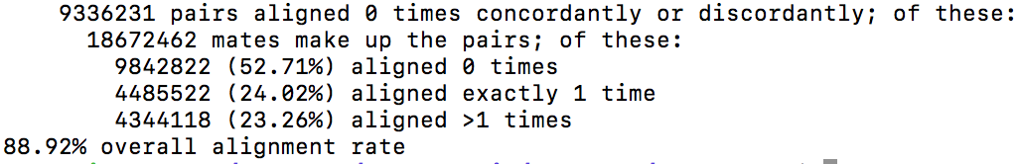
Quality control – 2. Library quality (mapping summary)
- Library quality
Percentage of reads properly mapped or uniquely mapped
Command line usage:
Typical Parameter:
Output format:
# bash
hisat2 [options]* -x <ht2-idx> {-1 <m1> -2 <m2> | -U <r>} [-S <sam>]
<ht2-idx> | Index filename prefix (minus trailing .X.ht2)
<m1> | Files with #1 mates, paired with files in <m2>
<m2> | Files with #2 mates, paired with files in <m1>
<r> | Files with unpaired reads
<sam> | File for SAM output
Mapped reads: not less than 60%, more higher is better(>80%)
Credit : Wei SHI & Tianci KONG

Slide 41
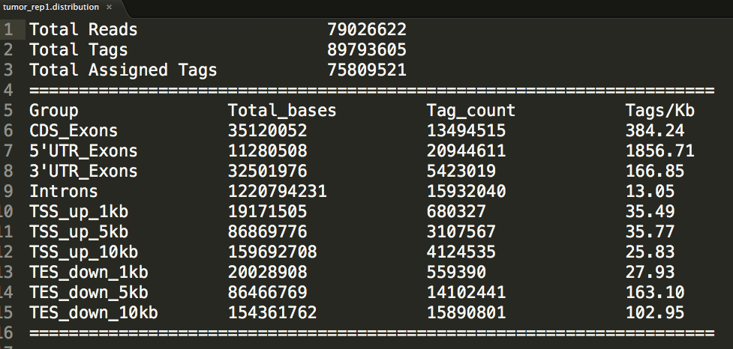
Quality control – 2. Library quality (reads distribution)
- Library quality
Reads distribution
Command line usage:
Typical Parameter:
Output format:
# bash
read_distribution.py -i <bam> -r <refseq> > dirstribution.txt
<bam> | BAM file after mapped
<refseq> | The reference sequence file used in the mapping process
Exon percentage = Exon Tags / Total Tags
Intron percentage = Introns Tag_count/Total Tages
CDS percentage is more high such as >40% while Intron percentage is low, such as no more than 20%.
Credit : Wei SHI & Tianci KONG

Slide 42
Quality control – 3. Replicate quality (tools)
- Replicate quality
Tools：/mnt/shiwei/bin/BulkRNAseqRep.sh
Information can be checked:
Eliminate experimental errors and enhance the credibility of the results.
Input command line:
Typical Parameter:
Output format: PCA graph and Correlation graph
# bash
bash /mnt/shiwei/bin/BulkRNAseqRep.sh \
-i <input_file> \
-o <output_dir> \
-r <prefix>
<input_file> | FPKM expression level files (. csv format) for all samples
<output_dir> | Directory of output files (end does not support '/')
<prefix> | Characters representing repeated experiments (do not need to consider '_', and must be at the end of the file name)
Credit : Wei SHI & Tianci KONG

Slide 43
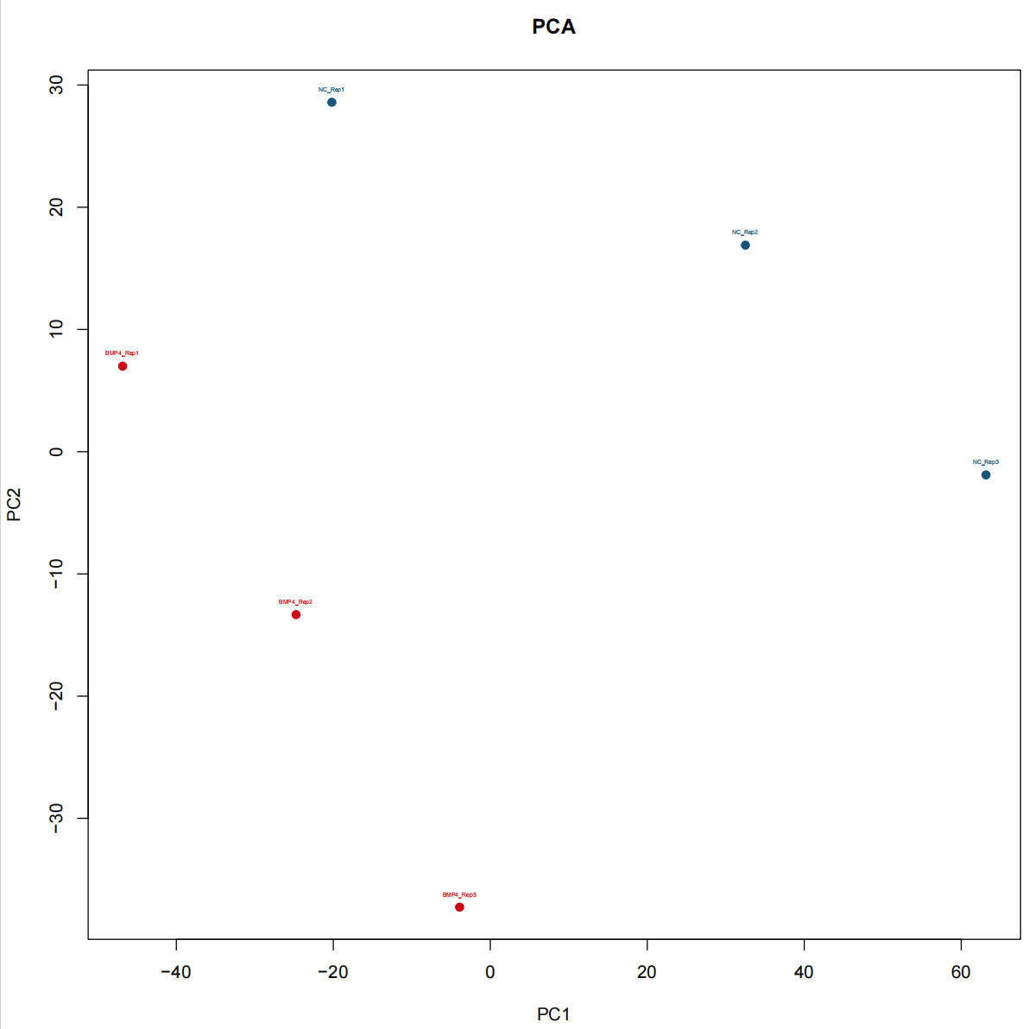
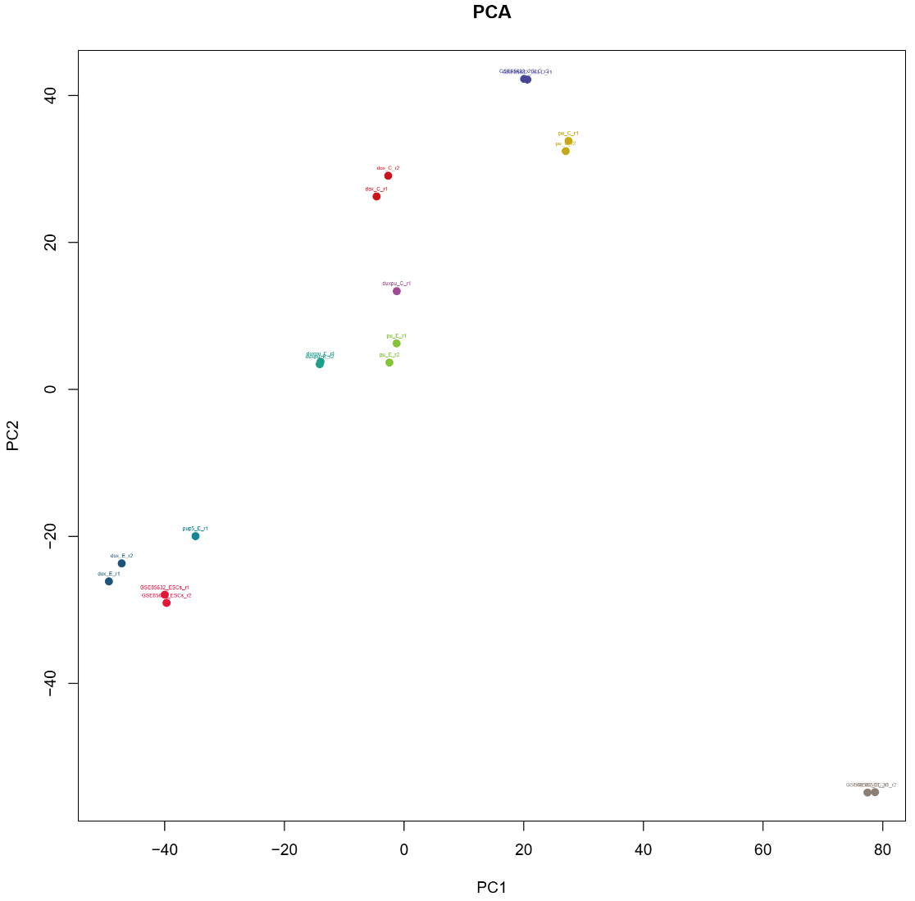
Quality control – 3. Replicate quality (examples)
- Replicate quality
The same sample should be clustered together in the PCA graph
Credit : Wei SHI & Tianci KONG

Slide 44
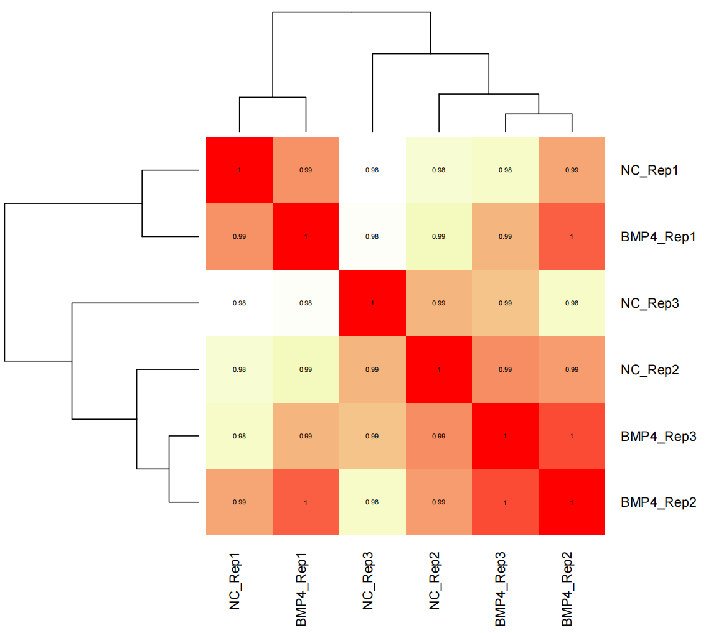
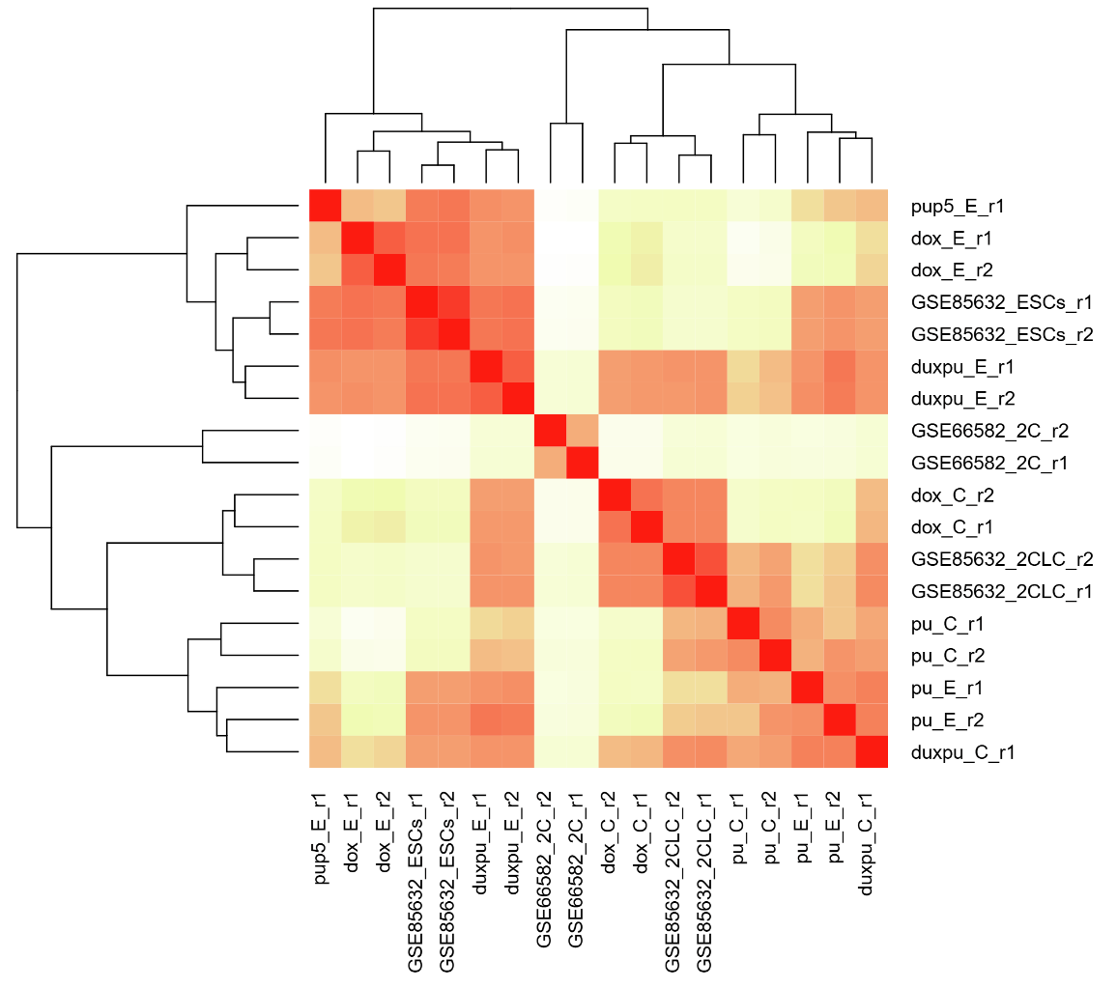
Quality control – 3. Replicate quality (examples)
- Replicate quality
The same sample should be adjacent in the x-axis or y-axis, and the correlation should be the highest
Credit : Wei SHI & Tianci KONG

Slide 45
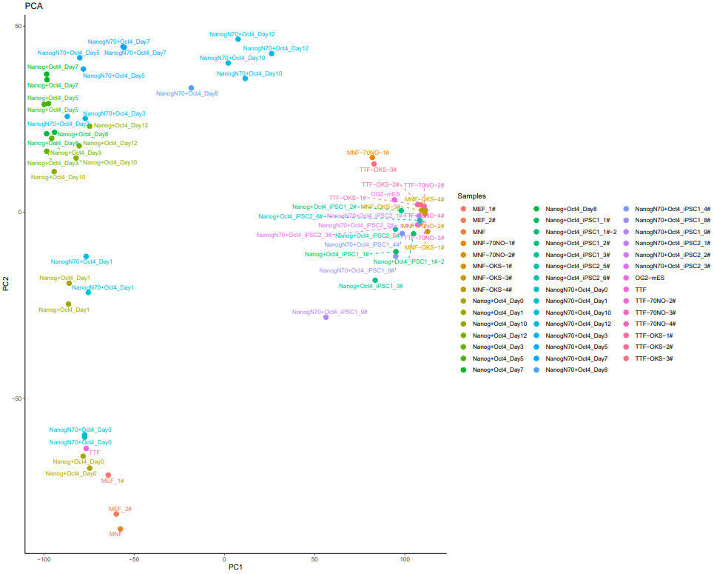
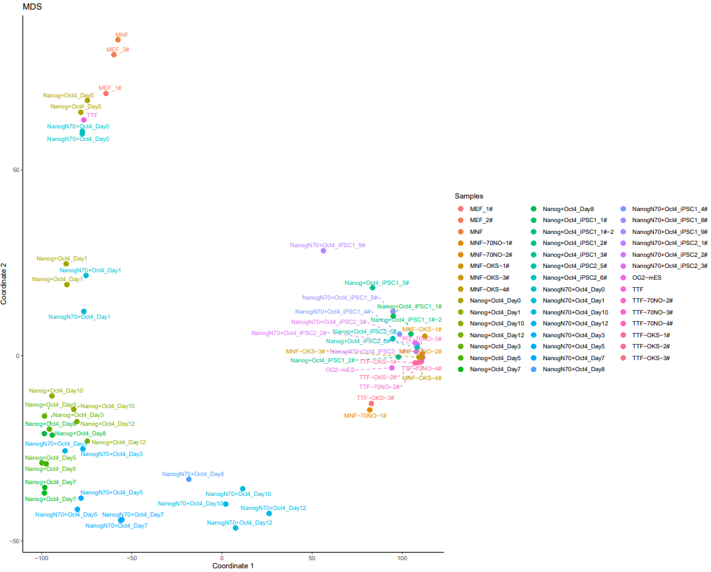
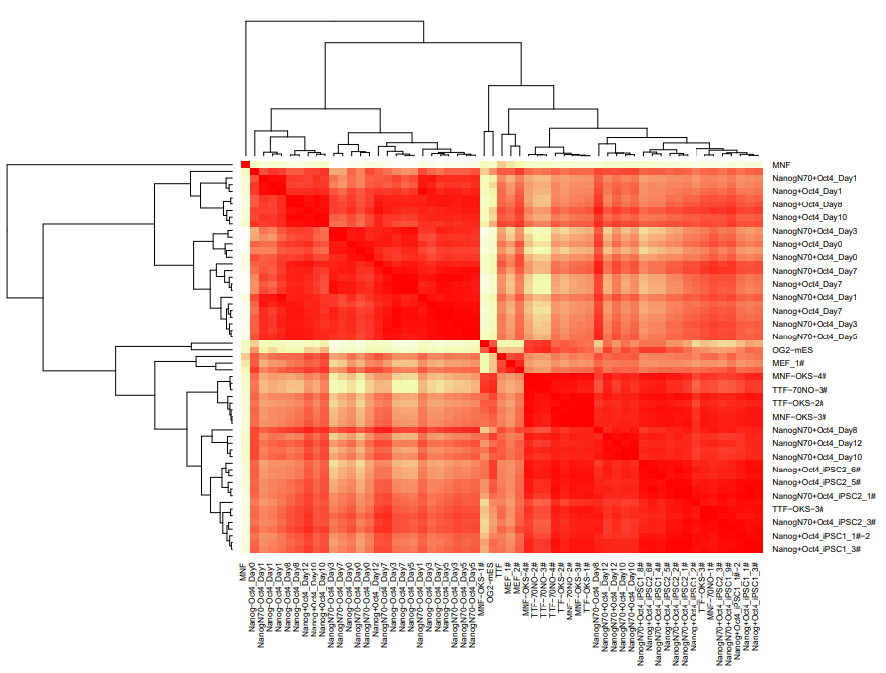

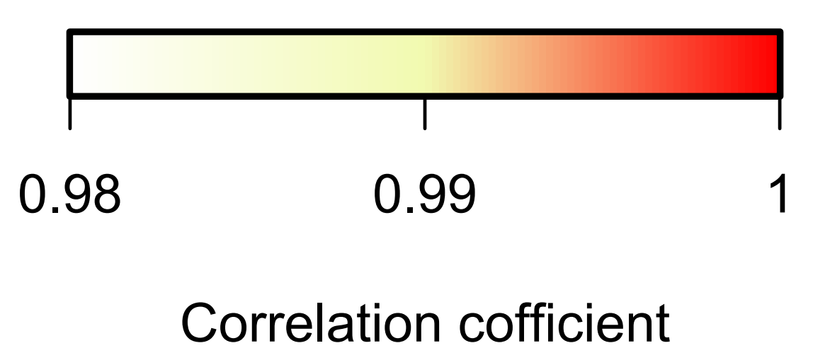
Quality control
- QC
Tools：CDesk
Input command line:
CDesk bulkRNA QC \
-i /mnt/linzejie/CDesk_test/data/1.RNA/2.QC/fpkm.csv \
-o /mnt/linzejie/CDesk_test/result/1.RNA/2.QC/combat \
--group /mnt/linzejie/CDesk_test/data/1.RNA/2.QC/group.csv --batch combat
Typical Parameter:
参数 | 描述 | 默认值
-i√ | 输入基因表达文件（fpkm或count）csv文件，列名为sample，行名为gene | -
-o√ | 存放输出结果的位置（结尾无‘/’） | -
--group√ | 分组相关信息csv文件 | -
--batch | 处理批次效应的方法(no,combat,removeBatchEffect） | no
--height | 画图高度 | 10
--width | 画图宽度 | 12

Slide 46
Differential Expressed Gene Detection (Tianci KONG & Tiancheng Yu)
different methods
DESeq2
GFOLD
Adjusted t.test
plots
volcano plot (Fig4a)
Heatmap (Fig4e GeneExpressionHeatmap)

Slide 47
DEG detection – 1. key indicators
When analyzing differential expression of genes (DEGs), several statistical indicators are used to measure the significance and magnitude of gene expression changes between conditions. The key indicators include:
Indicator | Definition | Interpretation
Fold Change (FC) | Measures the ratio of expression levels between two conditions (e.g., treated vs. control), indicating how much a gene's expression has increased or decreased. | Generally, genes with higher fold changes (>2-fold increase or <0.5-fold decrease) are considered biologically meaningful.
p-value | Tests the hypothesis that there is no difference in gene expression between two conditions; a low p-value indicates strong evidence against the null hypothesis. | A threshold (e.g., p < 0.05) is typically set, but it does not account for multiple testing across thousands of genes.
Adjusted p-value (FDR) | Corrects for multiple comparisons using the False Discovery Rate (FDR) method to reduce false positives when testing thousands of genes. | An FDR threshold (e.g., FDR < 0.05) is commonly applied to select significantly differentially expressed genes.
Credit : Tianci KONG & Tiancheng Yu
Notes:
Differential gene expression analysis is a crucial area in bioinformatics and genomics, and it serves several important purposes, including:
1. Revealing Biological Mechanisms, 2. Identifying Biomarkers: In disease research, 3.Understanding Environmental Impact 4.Target Gene Identification 5.Advancing Translational Medicine
When analyzing differential expression of genes (DEGs), several statistical indicators are used to measure the significance and magnitude of gene expression changes between conditions. The key indicators include:
Fold Change (FC):
Definition: Fold change measures the ratio of expression levels between two conditions (e.g., treated vs. control). It indicates how much a gene's expression has increased or decreased.
Interpretation: Generally, genes with higher fold changes (e.g., >2-fold increase or <0.5-fold decrease) are considered biologically meaningful.
Log Transformation: Often expressed as log2(fold change) to make up- and down-regulation symmetrical (e.g., +1 for a 2-fold increase, -1 for a 2-fold decrease).
p-Value:
Definition: The p-value tests the hypothesis that there is no difference in gene expression between two conditions. A low p-value indicates strong evidence against this null hypothesis.
Interpretation: Generally, a threshold (e.g., p < 0.05) is set, but it alone does not account for multiple testing across thousands of genes.
Adjusted p-Value (False Discovery Rate, FDR):
Definition: The adjusted p-value, often using the False Discovery Rate (FDR) method, corrects for multiple comparisons to reduce the number of false positives when testing thousands of genes.
Interpretation: An FDR threshold (e.g., FDR < 0.05) is commonly applied to select significantly differentially expressed genes.(再整一页PPT给个表格，行是三种方法，列写一下定义、常用的threshold)
选择合适的方法也写个2*2的表格吧，行是有无生物学重复，列是大样本还是小样本

Slide 48
DEG detection – 1. Comparison with other methods
Below is a table summarizing DESeq2, GFOLD, and the adjusted t-test, including their definitions, whether they are commonly used with multiple samples or a single sample, and common thresholds:
Method | Definition | Commonly Used for | Threshold
Deseq2 | A statistical method for analyzing count data from RNA-Seq experiments, focusing on differential expression. | Multiple samples | Adjusted p-value (e.g., FDR < 0.05)
GFOLD | A method that estimates the fold change and its reliability based on the variability of the expression data. | Single samples | GFOLD > 1.0 or GFOLD < -1.0
Adjusted t-test | A t-test modified for multiple comparisons to assess differential expression while controlling for false positives. | Single or multiple samples | Adjusted p-value (e.g., FDR < 0.05)
Credit : Tianci KONG & Tiancheng Yu
Notes:
Differential gene expression analysis is a crucial area in bioinformatics and genomics, and it serves several important purposes, including:
1. Revealing Biological Mechanisms, 2. Identifying Biomarkers: In disease research, 3.Understanding Environmental Impact 4.Target Gene Identification 5.Advancing Translational Medicine
When analyzing differential expression of genes (DEGs), several statistical indicators are used to measure the significance and magnitude of gene expression changes between conditions. The key indicators include:
Fold Change (FC):
Definition: Fold change measures the ratio of expression levels between two conditions (e.g., treated vs. control). It indicates how much a gene's expression has increased or decreased.
Interpretation: Generally, genes with higher fold changes (e.g., >2-fold increase or <0.5-fold decrease) are considered biologically meaningful.
Log Transformation: Often expressed as log2(fold change) to make up- and down-regulation symmetrical (e.g., +1 for a 2-fold increase, -1 for a 2-fold decrease).
p-Value:
Definition: The p-value tests the hypothesis that there is no difference in gene expression between two conditions. A low p-value indicates strong evidence against this null hypothesis.
Interpretation: Generally, a threshold (e.g., p < 0.05) is set, but it alone does not account for multiple testing across thousands of genes.
Adjusted p-Value (False Discovery Rate, FDR):
Definition: The adjusted p-value, often using the False Discovery Rate (FDR) method, corrects for multiple comparisons to reduce the number of false positives when testing thousands of genes.
Interpretation: An FDR threshold (e.g., FDR < 0.05) is commonly applied to select significantly differentially expressed genes.(再整一页PPT给个表格，行是三种方法，列写一下定义、常用的threshold)
选择合适的方法也写个2*2的表格吧，行是有无生物学重复，列是大样本还是小样本

Slide 49
DEG detection – 2. DESeq2
DESeq2 is based on the negative binomial distribution model, which takes into account the discreteness and variability of gene expression data, as well as the impact of library size differences on differential analysis.
DESeq2 reduces technical variation between samples through normalization transformation and normalization, and then estimates the discreteness of gene expression. It uses the negative binomial distribution model to identify differentially expressed genes and correct multiple testing problems.
DESeq2 is suitable for small sample RNA sequencing data, especially when the number of samples is small, and can effectively handle differences between samples, technical noise and batch effects.
Input data type:
DESeq2 is suitable for RNA-seq data and requires expression counts for each gene. The original count matrix is ​​usually used, and no standardization and normalization are required.
DESeq2 requires that the input data is a matrix composed of integers. In addition to importing Counts, if salmon is used upstream, DESeq2 officials also provide a method to directly import the txi object generated by tximport.
Credit : Tianci KONG & Tiancheng Yu

Slide 50
DEG detection – 3. GFOLD (Principle)
GFOLD
GFOLD overcomes the shortcomings of P-value and fold change calculated by existing RNA-seq analysis methods and gives more stable and biological meaningful gene rankings when only a single biological replicate is available.
Input RNA-seq Data
Normalization
Gene Expression Estimation
Positive & Negative Score Calculation
GFOLD Calculation
Ranking Genes
Final Output
Credit : Tianci KONG & Tiancheng Yu
Notes:
这是根据 GFOLD 方法绘制的流程图，展示了从输入 RNA-seq 数据到输出排序的差异表达基因的关键步骤。流程分为以下几步：
Input RNA-seq Data：输入 RNA-seq 原始计数数据。
Normalization：对原始数据进行标准化，去除技术性偏差。
Gene Expression Estimation：使用贝叶斯方法估计基因的表达水平。
Positive & Negative Score Calculation：计算每个基因的正负差异表达得分。
GFOLD Calculation：计算 GFOLD 值，即广义 fold change。
Ranking Genes：基于 GFOLD 值对基因进行排序。
Final Output：输出排序后的差异表达基因列表。

Slide 51
DEG detection – 4. Adjusted t-test (Principle)
Adjusted t-test
Adjusted t-test is a statistical method used in differential expression analysis of RNA-seq data, which aims to more accurately process high-throughput gene expression data by modifying the traditional t-test.
Input RNA-seq Data
Normalization
Variance Estimation Adjustment
Freedom Degree Adjustment
P-value Calculation
Multiple Testing Correction
Final Output
Notes:
Input RNA-seq Data：输入原始的 RNA-seq 计数数据。
Normalization：对数据进行标准化，消除技术偏差。
Variance Estimation Adjustment：调整方差估计，通常使用经验贝叶斯等方法平滑方差。
Freedom Degree Adjustment：对自由度进行调整，以提高小样本情况下的稳健性。
P-value Calculation：计算 t 统计量并得到 P 值。
Multiple Testing Correction：进行多重检验校正，如 Benjamini-Hochberg 校正。
Final Output：根据调整后的 P 值，筛选出显著的差异表达基因。

Slide 52
DEG detection – 5. How to use it
DEGD package：DEGD.py
# python
python DEGD.py deseq2 -s mouse -i /mnt/yutiancheng/CDesk/CDesk/1.RNAseq/exampleDatas/deseq2/count.csv -o /mnt/yutiancheng/CDesk/CDesk/1.RNAseq/exampleDatas/deseq2/output/ -m /mnt/yutiancheng/CDesk/CDesk/1.RNAseq/exampleDatas/deseq2/meta.xlsx -p -H count -v qvalue -g 'EEF1A1,MT-ND4' -t 15 –fc_threshold 1.5
 | deseq2 or gfold or adjust_t
–input | Input count matrix for DESeq2/adjusted t-test, or Input bam file directory for GFOLD
–output_dir | Directory for saving output
–species | Species for choosing .gtf for mapping gene id to gene name
–meta_file | Group informations for analysis
–plot | Whether to draw plot or not
–heatmap_types | Data types for drawing heatmap plots
–vocano_types | Data types for drawing vocano plots
–gene_of_interest | Interest gene for plot heatmap
–top_genes | Number of top differential expression genes for plot heatmap
–fc_threshold | fc_threshold for vocano plot
Credit : Tianci KONG & Tiancheng Yu
Notes:
–input INPUT, -i INPUT
Input count matrix for DESeq2
–output_dir OUTPUT_DIR, -o OUTPUT_DIR
Directory for saving output
–species SPECIES, -s SPECIES
Species for choosing .gtf for mapping gene id to gene name
–meta_file META_FILE, -m META_FILE
Group informations for analysis
–plot, -p Whether draw plots or not
–heatmap_types HEATMAP_TYPES, -H HEATMAP_TYPES
Data types for drawing heatmap plots
–vocano_types VOCANO_TYPES, -v VOCANO_TYPES
Data types for drawing vocano plots
–gene_of_interest GENE_OF_INTEREST, –goi GENE_OF_INTEREST, -g GENE_OF_INTEREST
Interest gene for plot heatmap
–top_genes TOP_GENES, -t TOP_GENES
Number of top differential expression genes for plot heatmap
–fc_threshold FC_THRESHOLD
fc_threshold

Slide 53
DEG detection – 2. DESeq2 (How to use it)
DEGD package：DEGD.py
# python
python DEGD.py deseq2 -s mouse -i /mnt/yutiancheng/CDesk/CDesk/1.RNAseq/exampleDatas/deseq2/count.csv -o /mnt/yutiancheng/CDesk/CDesk/1.RNAseq/exampleDatas/deseq2/output/ -m /mnt/yutiancheng/CDesk/CDesk/1.RNAseq/exampleDatas/deseq2/meta.xlsx -p -H count -v qvalue -g 'EEF1A1,MT-ND4' -t 15 –fc_threshold 1.5
–input | Input count matrix for DESeq2
–output_dir | Directory for saving output
–species | Species for choosing .gtf for mapping gene id to gene name
–meta_file | Group informations for analysis
–plot | Whether to draw plot or not
–heatmap_types | Data types for drawing heatmap plots
–vocano_types | Data types for drawing vocano plots
–gene_of_interest | Interest gene for plot heatmap
–top_genes | Number of top differential expression genes for plot heatmap
–fc_threshold | fc_threshold for vocano plot
Credit : Tianci KONG & Tiancheng Yu
Notes:
–input INPUT, -i INPUT
Input count matrix for DESeq2
–output_dir OUTPUT_DIR, -o OUTPUT_DIR
Directory for saving output
–species SPECIES, -s SPECIES
Species for choosing .gtf for mapping gene id to gene name
–meta_file META_FILE, -m META_FILE
Group informations for analysis
–plot, -p Whether draw plots or not
–heatmap_types HEATMAP_TYPES, -H HEATMAP_TYPES
Data types for drawing heatmap plots
–vocano_types VOCANO_TYPES, -v VOCANO_TYPES
Data types for drawing vocano plots
–gene_of_interest GENE_OF_INTEREST, –goi GENE_OF_INTEREST, -g GENE_OF_INTEREST
Interest gene for plot heatmap
–top_genes TOP_GENES, -t TOP_GENES
Number of top differential expression genes for plot heatmap
–fc_threshold FC_THRESHOLD
fc_threshold

Slide 54

DEG detection – 1. DESeq2 (How to use it)
Credit : Tianci KONG & Tiancheng Yu

Slide 55

Differential Expressed Gene Detection – 3. GFOLD_How to use it
How to use GFOLD
Credit : Tianci KONG & Tiancheng Yu
Notes:
这是根据 GFOLD 方法绘制的流程图，展示了从输入 RNA-seq 数据到输出排序的差异表达基因的关键步骤。流程分为以下几步：
Input RNA-seq Data：输入 RNA-seq 原始计数数据。
Normalization：对原始数据进行标准化，去除技术性偏差。
Gene Expression Estimation：使用贝叶斯方法估计基因的表达水平。
Positive & Negative Score Calculation：计算每个基因的正负差异表达得分。
GFOLD Calculation：计算 GFOLD 值，即广义 fold change。
Ranking Genes：基于 GFOLD 值对基因进行排序。
Final Output：输出排序后的差异表达基因列表。

Slide 56

Differential Expressed Gene Detection – 3. Adjusted t-test_How to use it
How to use Adjusted t-test
Credit : Tianci KONG & Tiancheng Yu
Notes:
这是根据 GFOLD 方法绘制的流程图，展示了从输入 RNA-seq 数据到输出排序的差异表达基因的关键步骤。流程分为以下几步：
Input RNA-seq Data：输入 RNA-seq 原始计数数据。
Normalization：对原始数据进行标准化，去除技术性偏差。
Gene Expression Estimation：使用贝叶斯方法估计基因的表达水平。
Positive & Negative Score Calculation：计算每个基因的正负差异表达得分。
GFOLD Calculation：计算 GFOLD 值，即广义 fold change。
Ranking Genes：基于 GFOLD 值对基因进行排序。
Final Output：输出排序后的差异表达基因列表。

Slide 57


DEG detection
- DEG
Tools：CDesk
Input command line:
CDesk bulkRNA DEG deseq2 \
-i /mnt/linzejie/CDesk_test/result/1.RNA/1.preprocess/test/Expression/merged_count.csv \
-o /mnt/linzejie/CDesk_test/result/1.RNA/3.DEGD/deseq2 \
-m /mnt/linzejie/CDesk_test/data/1.RNA/3.DEGD/meta2.csv \
-p -g Yap1,Trp53,Nelfa,Dppa2,Dppa4,Nanog,Pou5f1,Sox2,Zscan4c,Zscan4d,Zscan4f \
-t 30
Typical Parameter:
参数 | 描述 | 默认值
-i√ | count基因表达矩阵csv文化或bam文件存放文件夹 | -
-o√ | 存放输出结果的位置 | -
-m√ | 分组相关信息csv文件 | -
-s√ | 物种（使用 gfold时必须提供） | -
-p | 是否画图 | -
-g | 感兴趣的基因，补充在热图，多个基因用逗号分隔 | ‘’
-t | 热图top差异表达基因数 | 30
-fc | 差异基因fold change阈值 | 1.5
-pval | 差异基因pval阈值 | 0.01
--readcnt | 如果提供含read_cnt文件的文件夹，会跳过bam->cnt的操作，节省运行时间

Slide 58

GSEA – 1. Principle of GSEA
Required input of GSEA:
Gene set as background
Gene set of interests
Relative rank of Gene set of interests in the background set
How can gene set of interests be ranked?
Correlation to the phenotype, fold change in the RNAseq, epigenetic modification level…
Gene set enrichment analysis: A knowledge-based approach for interpreting genome-wide expression profiles. Aravind Subramanian et. al
Credit : Tiancheng Yu & Zheting ZHANG

Slide 59


GSEA – 2. Principle of NES calculation
GSEA原理的通俗易懂的理解-CSDN博客
Credit : Tiancheng Yu & Zheting ZHANG

Slide 60

GSEA – 3. Example of GSEA
P-value<0.001
P-value=0.38
P-value=0.54
S1: significantly enriched in females as expected
S2: randomly distributed and scores poorly
S3: not enriched at the top of the list but is nonrandom, so it scores well
Visual explanation of permutation test:
Permutation Test: Visual Explanation (jwilber.me)
Credit : Tiancheng Yu & Zheting ZHANG
Notes:
Original ( 4) enrichment score behavior. The distribution of three gene sets, from the C2 functional collection, in the list of genes in the male/female lymphoblastoid cell line example ranked by their correlation with gender: S1, a set of chromosome X inactivation genes; S2, a pathway describing vitamin c import into neurons; S3, related to chemokine receptors expressed by T helper cells. Shown are plots of the running sum for the three gene sets: S1 is significantly enriched in females as expected, S2 is randomly distributed and scores poorly, and S3 is not enriched at the top of the list but is nonrandom, so it scores well. Arrows show the location of the maximum enrichment score and the point where the correlation (signal-to-noise ratio) crosses zero. Table 1 compares the nominal P values for S1, S2, and S3 by using the original and new method. The new method reduces the significance of sets like S3.

Slide 61
GSEA – 4. Code of GSEA using gseapy
gseapy gsea -d <data file> \
-g <gene set file path>
-o <output dir> \
-v –no-plot \
-t phenotype
https://gseapy.readthedocs.io/en/master/gseapy_example.html#Inputs
Credit : Tiancheng Yu & Zheting ZHANG
Notes:
Original ( 4) enrichment score behavior. The distribution of three gene sets, from the C2 functional collection, in the list of genes in the male/female lymphoblastoid cell line example ranked by their correlation with gender: S1, a set of chromosome X inactivation genes; S2, a pathway describing vitamin c import into neurons; S3, related to chemokine receptors expressed by T helper cells. Shown are plots of the running sum for the three gene sets: S1 is significantly enriched in females as expected, S2 is randomly distributed and scores poorly, and S3 is not enriched at the top of the list but is nonrandom, so it scores well. Arrows show the location of the maximum enrichment score and the point where the correlation (signal-to-noise ratio) crosses zero. Table 1 compares the nominal P values for S1, S2, and S3 by using the original and new method. The new method reduces the significance of sets like S3.

Slide 62

GSEA – 5. Full API of GSEApy
https://gseapy.readthedocs.io/en/master/gseapy_example.html#Inputs
Credit : Tiancheng Yu & Zheting ZHANG
Notes:
Original ( 4) enrichment score behavior. The distribution of three gene sets, from the C2 functional collection, in the list of genes in the male/female lymphoblastoid cell line example ranked by their correlation with gender: S1, a set of chromosome X inactivation genes; S2, a pathway describing vitamin c import into neurons; S3, related to chemokine receptors expressed by T helper cells. Shown are plots of the running sum for the three gene sets: S1 is significantly enriched in females as expected, S2 is randomly distributed and scores poorly, and S3 is not enriched at the top of the list but is nonrandom, so it scores well. Arrows show the location of the maximum enrichment score and the point where the correlation (signal-to-noise ratio) crosses zero. Table 1 compares the nominal P values for S1, S2, and S3 by using the original and new method. The new method reduces the significance of sets like S3.

Slide 63


GSEA
- GSEA
Tools：CDesk
Input command line:
CDesk bulkRNA enrich GSEA analyze \
--rnk /mnt/linzejie/CDesk_test/data/1.RNA/4.enrichment/gsea_test.csv \
-o /mnt/linzejie/CDesk_test/result/1.RNA/4.enrichment/GSEA/no_deg -s human
CDesk bulkRNA enrich GSEA plot \
-i /mnt/linzejie/CDesk_test/result/1.RNA/4.enrichment/GSEA/no_deg \
--term HALLMARK_MYC_TARGETS_V2,HALLMARK_MYC_TARGETS_V1
Typical Parameter:
参数 | 描述 | 默认值
analyze | 富集分析
--rnk√ | 排序好的基因列表，如：一列gene（大写），一列log2FC；也可以是差异分析的结果csv | -
-o√ | 存放输出结果文件夹 | -
-s | 物种，human/mouse | human
--deg | 如果输入差异分析结果csv
--sort | 按照差异分析表格哪列排序 | log2FC
--column | 差异分析结果表格基因列 | gene_name
--permutation_num | 置换次数，越多随机背景分布越接近真实分布 | 1000
-t | 指定线程数 | 4
plot | 指定term可视化
-i√ | GSEA分析结果文件夹 | -
--term√ | 指定term，逗号分隔 | -

Slide 64
Gene Ontology Analysis (GO) (Zheting ZHANG & Yaojia LIU)
GO/KEGG
clusterProfiler (CDesk_cli FunctionalEnrichment) R包，自定义term，甲子gene list
DAVID 在线工具
enrichR 在线工具
customer term (CDesk_cli JiaziEnrichment)

Slide 65

GO/KEGG – 1. Overview of Gene Ontology
Gene Ontology overview
Credit : Zheting ZHANG

Slide 66



GO/KEGG – 2. A simple example of enrichment
 | Number in whole genome | Genes regulated by TFa | Genes regulated by TFb
Embryo development related genes | 20 | 3 | 10
Embryo development non-related genes | 80 | 7 | 0
Which TF regulate the embryo development ?
「GO富集分析」从原理到实践 ~ 零基础掌握 - 简书 (jianshu.com)
Credit : Tiancheng Yu & Zheting ZHANG

Slide 67

GO/KEGG – 3. Required input of functional enrichment
变量 | 差异表达分析
N | 基因组所有基因、所有分析的基因
x | 差异表达基因集中有功能F的基因
M | N中具有某种功能（F）的基因总数
K | 差异表达基因
Required input of GSEA:
Gene set of interests
Functional association table of every gene
Whole gene population (backgournd)
Credit : Tiancheng Yu & Zheting ZHANG

Slide 68

GO/KEGG – 4. Understanding the hierarchical structure of GO
General
Detailed
Gene Ontology overview
Redundant (sometimes)
Credit : Zheting ZHANG

Slide 69
GO/KEGG – 5. Functional enrichment
Information can be checked:
- Enrichment status of genes of interests.
Input command line:
Typical Parameter:
# bash
/usr/bin/Rscript enrichment_analysis.R <gene_file(SYMBOL)> GO <species> <similarity cutoff level[0:1]>
/usr/bin/Rscript enrichment_analysis.R <gene_file(SYMBOL)> KEGG <species> <organism>
/usr/bin/ Rscript enrichment_analysis_customer.R <gene_file(SYMBOL)> <customer_term(term symbol)>
<gene_file(SYMBOL)> | path of a single column file containing genes of interests(SYMBOL)
<species> | Chose the functional annotation database of specific species: human, rat, mouse, chicken, or pig
<similarity cutoff level> | Define a threshold between 0~1, the GO terms will be merged into one once the gene sets matched to them exceed the threshold
<organism> | Chose the organism for KEGG analysis
<customer_term> | A customer file containing two columns, every row is consisted of two factors: the customer term name and gene of interests separated by tab
Output format: A table in txt format.
Credit : Zheting ZHANG

Slide 70

GO/KEGG – 6. Output of functional enrichment
Credit : Zheting ZHANG

Slide 71
GO/KEGG – 7. Draw bubble plot & bar plot
Information can be checked:
- Enrichment status of genes of interests.
Input command line:
Typical Parameter:
# bash
/usr/bin/Rscript plot_enrichment.R <enrichment_file> <color for high value> <color for low value>
<enrichment_file> | Enrichment information of interests which can be
<color for high value> | Assign a color representing the maximum –lg(p.adjust) value
<color for low value> | Assign a color representing the minim –lg(p.adjust) value
Output format: a bubble plot and a bar plot.
Credit : Zheting ZHANG

Slide 72


GO/KEGG – 8. Output of enrichment bubble plot & bar plot
Credit : Zheting ZHANG

Slide 73


GO/KEGG
- GO/KEGG
Tools：CDesk
Input command line:
CDesk bulkRNA enrich GO \
-i /mnt/linzejie/CDesk_test/data/1.RNA/4.enrichment/gene_list.txt \
-s pig -t 0.5 -o /mnt/linzejie/CDesk_test/result/1.RNA/4.enrichment/GO
CDesk bulkRNA enrich KEGG \
-i /mnt/linzejie/CDesk_test/data/1.RNA/4.enrichment/test.txt \
-s pig -o /mnt/linzejie/CDesk_test/result/1.RNA/4.enrichment/KEGG
Typical Parameter:
参数 | 描述 | 默认值
custom | 对自定义基因集进行富集分析
-i√ | 单列感兴趣基因txt文件 | -
-c√ | 自定义txt文件，两列：term和gene，制表符分隔 | -
-o√ | 存放输出结果的位置 | -
--width | 图像宽度 | 20
--height | 图像高度 | 10
GO | GO富集分析
-i√ | 单列感兴趣基因文件 | -
-s√ | 物种（human, rat,mouse,chicken,pig） | -
-o√ | 存放输出结果的位置 | -
-t | 合并相似度阈值[0:1] | 0.5
--width | 图像宽度 | 20
--height | 图像高度 | 10
参数 | 描述 | 默认值
KEGG | KEGG富集分析
-i√ | 单列感兴趣基因文件 | -
-s√ | 物种（human, rat,mouse,chicken,pig） | -
-o√ | 存放输出结果的位置 | -
--width | 图像宽度 | 20
--height | 图像高度 | 10

Slide 74
Similarity analysis – 1. Specific genes expression pattern
- Specific genes expression pattern
Tools：/mnt/shiwei/bin/BulkRNAseqSim.sh
Information can be checked:
- Which type of sample (developmental stage sample) does a specific sample belong to
- Given a list of genes, which type of sample (developmental stage sample) has a higher similarity with a specific sample
- Comparison of expression levels of specific genes among all samples
Input command line:
Typical Parameter:
# bash
bash /mnt/shiwei/bin/BulkRNAseqSim.sh -b <fpkm1.csv> -x <prefix1> -r <fpkm2.csv> -y <prefix2> -o <output_dir> -g <gene_list.txt>
<fpkm1.csv> | Absolute path of sample 1
<prefix1> | The character representing the repeated experiment of sample 1 (if not, fill in 'NO')
<fpkm2.csv> | Absolute path of sample 2 for comparison
<prefix2> | The character representing the repeated experiment of sample 2 (if not, fill in 'NO')
<output_dir> | Directory of output files (end does not support '/')
<gene_list.txt> | Names of genes to be compared (if not available, fill in 'ALL')
Output format: PCA graph, Correlation graph, and Line chart
Credit : Wei SHI

Slide 75


Similarity analysis – 2. PCA graph and Correlation graph
PCA graph and Correlation graph
The similarity between the collected samples and the cell types during development can be observed through PCA and heatmap analysis
Credit : Wei SHI

Slide 76

Similarity analysis – 3. Line chart
Line chart
The figure refers to the expression level of Upp1 gene in all samples. It can be seen that the expression process of this gene at different developmental stages.
Credit : Wei SHI

Slide 77





Similarity analysis
- Similarity analysis
Tools：CDesk
Input command line:
CDesk bulkRNA similarity \
--sample1 /mnt/linzejie/CDesk_test/data/1.RNA/5.Similarity/sample1.csv \
--sample2 /mnt/linzejie/CDesk_test/data/1.RNA/5.Similarity/sample2.csv \
-o /mnt/linzejie/CDesk_test/result/1.RNA/6.Similarity/genes --batch removeBatchEffect \
--group /mnt/linzejie/CDesk_test/data/1.RNA/5.Similarity/group.csv \
--gene /mnt/linzejie/CDesk_test/data/1.RNA/5.Similarity/Pluripotent_genes_20.txt
Typical Parameter:
参数 | 描述 | 默认值
--sample1√ | 第一个基因表达数据文件 | -
--sample2√ | 第二个基因表达数据文件 | -
-o√ | 输出结果文件夹 | -
--group√ | 分组信息文件 | no
--gene | 基因列表 | All
--batch | 批次效应矫正方法(no,combat,removeBatchEffect) | no
--plot_width | 画图宽度 | 10
--plot_height | 画图高度 | 8
--sample1√ | 第一个基因表达数据文件 | -
--sample2√ | 第二个基因表达数据文件 | -
-o√ | 输出结果文件夹 | -
--group√ | 分组信息文件 | no
--gene | 基因列表 | All

Slide 78
Gene Clustering (Tianci KONG& Yawen LYU)
module WGCNA
k-means clustering
TwoPathCluster
ECR

Slide 79
Gene Clustering (Tianci KONG& Yawen LYU)
module WGCNA
k-means clustering 输入的矩阵（fpkm/z-score）
TwoPathCluster 基因和基因距离的衡量（欧氏距离）
ECR 参考code

Slide 80




Gene Clustering – 1.1. WGCNA
WGCNA
Construct a gene co-expression network
Rationale: make use of interaction aptterns among genes
Tools: correlation as a meaasure of co-expression
Identify gene modules
Rationale: module(pathway) based analysis
Tools: hierarchical clustering, Dynamic Tree Cut
Relate modules to external information
Array information :clinical data, SNPs, Proteomocs
Rationale: find biologically interesting modules
Find the key drivers in interesting modules
Rationale: experimental validation , biomarkers
Tools: intramodular connectivity, causality testing
Enrichment analysis, Protein interaction network
refer to:https://www.jianshu.com/p/1eac52c2dc2e
Credit : Tianci KONG& Yawen LYU
Notes:
WGCNA的典型使用流程包括以下步骤：
1. 构建基因共表达网络
Rationale:
通过分析基因之间的相互作用模式，我们可以了解它们在不同生物学条件下的协同变化。共表达网络揭示了在相同条件下表现出相似表达模式的基因，这可能表明它们在相同的生物学过程中起作用。
Tools:
使用基因表达数据来计算基因之间的相关性，通常采用皮尔森相关系数或斯皮尔曼相关系数作为共表达的度量。
Steps:
(1)数据准备：收集和预处理基因表达数据。
(2)计算相关性：计算每对基因之间的相关性。
(3)构建网络：根据相关性阈值构建网络，将相关性高于阈值的基因对作为连接的边。
2. 识别模块
Rationale:
模块（也称为路径或子网络）表示在网络中紧密连接的基因组。模块分析有助于我们理解特定基因群体在特定生物学功能或过程中的作用。
Tools:
Hierarchical Clustering：一种用于发现自然分组的方法，通过将相似的基因聚集在一起形成层次结构。
Dynamic Tree Cut：一种自适应剪枝方法，根据树状结构动态确定模块。
Steps:
(1)层次聚类：对基因进行层次聚类，构建树状图。
(2)动态剪枝：使用Dynamic Tree Cut方法识别树状图中的模块。
3. 将模块与外部信息关联
Rationale:
通过将模块与临床数据外部信息关联，可以找到生物学上有趣的模块，从而理解它们在疾病或其他生物学状态下的作用。
Tools:
Array Information：与临床数据、SNPs、蛋白质组数据等相关联。
Gene Information：进行基因本体（GO）分析和功能富集分析。
Steps:
(1)模块关联：将识别的模块与外部信息关联。
(2)功能注释：对每个模块进行功能注释，识别富集的生物学过程或通路。
4. 找出有趣模块中的关键驱动因子
Rationale:
识别模块中的关键驱动因子（例如，可能的生物标志物）对实验验证和潜在治疗目标的发现非常重要。
Tools:
Intramodular Connectivity：计算模块内基因之间的连接性，识别连接性高的关键基因。
Causality Testing：进行因果关系测试，识别潜在的驱动基因。
Steps:
(1)计算模块内连接性：识别模块内连接性高的基因，这些基因通常是关键驱动因子。
(2)因果关系测试：进行因果关系分析，确认关键驱动因子。

Slide 81
Gene Clustering – 1.2. WGCNA (how to use it)
How to use WGCNA：
Command：
python run_analysis.py –c < count_file > –p < pheno_file > –t < trait >–o < output_dir >
Parameters:
count_file：Path to a file containing gene expression count data, typically a .txt or .csv file.
pheno_file：A file containing phenotypic information describing the characteristics of each sample or experimental condition.
trait：Specific phenotypic information, calculate the correlation between gene modules and phenotypes.
output_dir：Output directory path, used to save analysis results.
Example：
python run_analysis.py –c test.txt –p pheno.txt –t "3D" –o "/mnt/kongtianci/CDesk/WGCNA/WGC
NA_results"
Credit : Tianci KONG& Yawen LYU

Slide 82
Gene Clustering – 1.3. WGCNA (how to use it)
How to use WGCNA：
Tool:/mnt/kongtianci/CDesk/WGCNA
Input command line:
Typical Parameter:
Output format: scatterplot, heatmap, Dendrogram and Gene Module
# bash
python run_analysis.py –c < cont_file > –p < pheno_file > –t < trait >–o < output_dir >
<count_file> | Path to a file containing gene expression count data, typically a .txt
<pheno_file> | A file containing phenotypic information describing the characteristics of each sample or experimental condition.
<trait> | Specific phenotypic information, calculate the correlation between gene modules and phenotypes.
<output_dir> | Output directory path, used to save analysis results.
Credit : Tianci KONG& Yawen LYU

Slide 83






Gene Clustering
- WGCNA
Tools：CDesk
Input command line:
CDesk bulkRNA cluster WGCNA \
--count_file /mnt/linzejie/CDesk_test/data/1.RNA/6.Clustering/test.csv \
--pheno_file /mnt/linzejie/CDesk_test/data/1.RNA/6.Clustering/pheno.csv \
--trait tumor -o /mnt/linzejie/CDesk_test/result/1.RNA/6.clustering/wgcna
Typical Parameter:
参数 | 描述 | 默认值
--count_file√ | 基因表达计数数据的文件 | -
--pheno_file√ | 样本性状信息文件 | -
--trait√ | 指定与基因模块计算相关性的表型 | -
-o√ | 存放输出结果的位置 | -

Slide 84

Gene Clustering – 2.1. K-means clustering (principle)
1. Introduction of K-means Algorithm
Based on similarity measurement, similar samples are grouped into the same subset, so that the differences between elements in the same subset are minimized, while the differences between elements in different subsets are maximized [1]. This is the essence of (spatial) clustering algorithms. K-Means is a representative algorithm. Among many clustering algorithms, the K-means algorithm is highly favored because of its simplicity and efficiency. The basic idea of ​​the K-means algorithm is to divide the data into K different clusters through iteration, and minimize the sum of the distances between each data point and the centroid (or center point, mean point) of its cluster.
Credit : Tianci KONG& Yawen LYU
Notes:
1.K-Means算法引入
基于相似性度量，将相近的样本归为同一个子集，使得相同子集中各元素间差异性最小，而不同子集间的元素差异性最大[1]，这就是（空间）聚类算法的本质。K-Means是一种算法的代表。在众多聚类算法中，K-means算法因其简单高效而备受青睐。K-means算法的基本思想是：通过迭代的方式，将数据划分为K个不同的簇，并使得每个数据点与其所属簇的质心（或称为中心点、均值点）之间的距离之和最小。

Slide 85
Gene Clustering – 2.2 K-means clustering (pipeline)
2.Basic steps
STEP 1 Randomly select K objects from N sample data as the initial cluster centers;
STEP 2 Calculate the distance from each sample point to each cluster center and assign them to the cluster closest to it one by one;
STEP 3 After all objects are assigned, update the positions of K class centers. The class center is defined as the mean of all objects in the cluster in each dimension;
STEP 4 Compare with the K cluster centers calculated last time. If the cluster center changes, go to step 2, otherwise go to step 5;
STEP 5 When the class center no longer changes, stop and output the clustering results, and then organize the information we need, such as the class to which each sample belongs, etc., for subsequent statistics and analysis.
Credit : Tianci KONG& Yawen LYU
Notes:
2 基本步骤
STEP 1 从N个样本数据中随机选取K个对象，作为初始的聚类中心；
STEP 2 分别计算每个样本点到各个聚类中心的距离，并逐个分配到距离其最近的簇中；
STEP 3 所有对象分配完成后，更新K个类中心位置，类中心定义为簇内所有对象在各个维度的均值；
STEP 4 与前一次计算得到的K个聚类中心比较，如果聚类中心发生变化，转至步骤2，否则转至步骤5；
STEP 5 当类中心不再发生变化，停止并输出聚类结果，然后整理我们所需要的信息，如各个样本所属的类等等，进行后续的统计和分析。

Slide 86

Gene Clustering – 2.3. K-means clustering
Credit : Tianci KONG& Yawen LYU

Slide 87



Gene Clustering
- KMeans
Tools：CDesk
Input command line:
CDesk bulkRNA cluster kmean \
-i /mnt/linzejie/CDesk_test/result/1.RNA/1.preprocess/test/Expression/merged_fpkm.csv \
--group /mnt/linzejie/CDesk_test/data/1.RNA/6.Clustering/meta5.csv \
-o /mnt/linzejie/CDesk_test/result/1.RNA/6.Clustering/kmean_gene \
--gene /mnt/linzejie/CDesk_test/data/1.RNA/6.Clustering/kmean_test.txt
Typical Parameter:
参数 | 描述 | 默认值
--group√ | 分组相关信息文件 | -
-o√ | 存放输出结果文件夹 | -
--cluster | 指定聚类数 | 6
--method | 距离计算方法 | correlation
--height | 按照差异分析表格哪列排序 | 10
--width | 差异分析结果表格基因列 | 8
--gene | 单列基因文件，是否指定基因

Slide 88


Alternative splicing detection – 1. Software for alternative splicing detection
Arfa Mehmood et.al Briefings in Bioinformatics, 21(6), 2020, 2052–2065
Credit : Zheting ZHANG & Tiancheng YU

Slide 89



Alternative splicing detection – 2. Choose proper software based on your project!
A example of DEXseq output (exon based)
A example of rMATs output (exon based)
Relatively high accuracy but only exons are considered !
More informative !
Credit : Zheting ZHANG & Tiancheng YU

Slide 90


Alternative splicing detection – 3. Alternative detection accuracy is limited due to the short reads of NGS
Arfa Mehmood et.al Briefings in Bioinformatics, 21(6), 2020, 2052–2065

Slide 91


Alternative splicing detection – 4. reference
DOI 10.1073/pnas.1419161111
DOI 10.1101/gr.133744.111
Credit : Zheting ZHANG & Tiancheng YU

Slide 92


Alternative splicing detection – 5.1. Principle of rMATs
Credit : Zheting ZHANG & Tiancheng YU

Slide 93

Alternative splicing detection – 5.2. Principle of rMATs
More detail in rmats-turbo/README.md at v4.1.2 · Xinglab/rmats-turbo (github.com)
Credit : Zheting ZHANG & Tiancheng YU

Slide 94

Alternative splicing detection – 6. Check the results in IGV!
Credit : Zheting ZHANG & Tiancheng YU

Slide 95
Alternative splicing detection – 7. Detecting differential splicing events
Information can be checked:
- rMATS results tell you about different types of splicing events, where they happen, how often they happen in different samples, and whether the differences are statistically significant. It also provides details on the reads that support these events and the lengths of the spliced regions..
Input command line:
Typical Parameter:
# bash
/usr/bin/bash alternative_splicing.sh –b1 <b1 file path> –b2 <b2 file path> –gtf <GTF file path> –od <output directory>
<b1 file path> | Path to the b1 file containing BAM file paths separated by comma
<b2 file path> | Path to the b2 file containing BAM file paths separated by comma
<GTF file path> | Path to the GTF file
<output directory> | Output directory for the results
Output format: a table sets in the output directory.
Credit : Zheting Zhang

Slide 96


Alternative splicing detection – Scripts for detecting differential splicing
Credit : Zheting ZHANG & Tiancheng YU

Slide 97
Alternative splicing detection – 8.1. Output of rMATs (MATS.JC.txt is the most important result file)
[AS_Event].MATS.JC.txt: Final output including only reads that span junctions defined by rmats (Junction Counts)
[AS_Event].MATS.JCEC.txt: Final output including both reads that span junctions defined by rmats (Junction Counts) and reads that do not cross an exon boundary (Exon Counts)
fromGTF.[AS_Event].txt: All identified alternative splicing (AS) events derived from GTF and RNA
fromGTF.novelJunction.[AS_Event].txt: Alternative splicing (AS) events which were identified only after considering the RNA (as opposed to analyzing the GTF in isolation). This does not include events with an unannotated splice site.
fromGTF.novelSpliceSite.[AS_Event].txt: This file contains only those events which include an unannotated splice site. Only relevant if –novelSS is enabled.
JC.raw.input.[AS_Event].txt: Event counts including only reads that span junctions defined by rmats (Junction Counts)
JCEC.raw.input.[AS_Event].txt: Event counts including both reads that span junctions defined by rmats (Junction Counts) and reads that do not cross an exon boundary (Exon Counts)
Credit : Zheting ZHANG & Tiancheng YU

Slide 98

Alternative splicing detection – 8.2. Output example of rMATs (MATS.JC.txt file)
The meaning of every column is explained in rmats-turbo/README.md at v4.1.2 · Xinglab/rmats-turbo (github.com)
Credit : Zheting ZHANG & Tiancheng YU

Slide 99
Alternative splicing detection – 9. Drawing sashimi plot
Information can be checked:
- A sashimi plot can help to visualize the alternative splicing event frequency in a certain genome region.
Input command line:
Typical Parameter:
# bash
/usr/bin/bash draw_sashimiplot.sh –b1 <b1 file path> –b2 <b2 file path> –gff <GFF file path> –od <output directory> –r <interval> –g <group file path>
<b1 file path> | Path to the b1 file containing BAM file paths separated by comma
<b2 file path> | Path to the b2 file containing BAM file paths separated by comma
<GFF file path> | Path to the GTF/GFF file
<output directory> | Output directory for the results
<interval> | Interval of interests,chromosome:orientation:start:end. example: chr11:-:4752513:4854957
<group file path> | Path to the file containing group information of samples. example: WT: 1-3 Mut: 4-6
Output format: a sashimi plot.
Credit : Zheting Zhang
99

Slide 100



Alternative splicing detection – Scripts for drawing sashimi plot
Credit : Zheting ZHANG & Tiancheng YU

Slide 101

Alternative splicing detection – 10. A example of sashimi plot
Credit : Zheting ZHANG & Tiancheng YU

Slide 102

Alternative splicing detection
- Alternative splicing detection
Tools：CDesk
Input command line:
CDesk bulkRNA splice detect \
--b1 /mnt/linzejie/CDesk_test/data/1.RNA/7.splice/test_b1.txt \
--b2 /mnt/linzejie/CDesk_test/data/1.RNA/7.splice/test_b2.txt \
--species mm10 -o /mnt/linzejie/CDesk_test/result/1.RNA/7.splice/detect -t 100
Typical Parameter:
参数 | 描述 | 默认值
--b1√ | 第一个样本bam文件，以逗号分隔重复样本 | -
--b2√ | 第二个样本bam文件，以逗号分隔重复样本 | -
--species√ | 指定物种 | -
-o√ | 输出保存文件夹位置 | -
--type | 单端/双端测序（paired,single） | paired
-t | 指定线程数 | 20
--readLength | 每次读取的长度 | 150

Slide 103

Alternative splicing detection
- Alternative splicing detection
Tools：CDesk
Input command line:
CDesk bulkRNA splice draw \
--b1 /mnt/linzejie/CDesk_test/data/1.RNA/7.splice/draw_b1.txt \
--b2 /mnt/linzejie/CDesk_test/data/1.RNA/7.splice/draw_b2.txt \
-o /mnt/linzejie/CDesk_test/result/1.RNA/7.splice/draw \
--interval chr16:+:9000:25000 --species rmats_test \
--group /mnt/linzejie/CDesk_test/data/1.RNA/7.splice/grouping.gf
Typical Parameter:
参数 | 描述 | 默认值
--b1√ | b1文件的路径，其中包含以逗号分隔的BAM文件路径 | -
--b2√ | B2文件的路径，其中包含以逗号分隔的BAM文件路径 | -
--gff√ | gtf文件 | -
-o√ | 输出保存文件夹位置 | -
--interval√ | 感兴趣区间，chromosome:orientation:start:end。例如:chr11: -: 4752513:4854957 | -
--group√ | 包含样本组信息的文件的路径。例如：WT: 1-3 | -
--species√ | 物种选择

